Slide 1
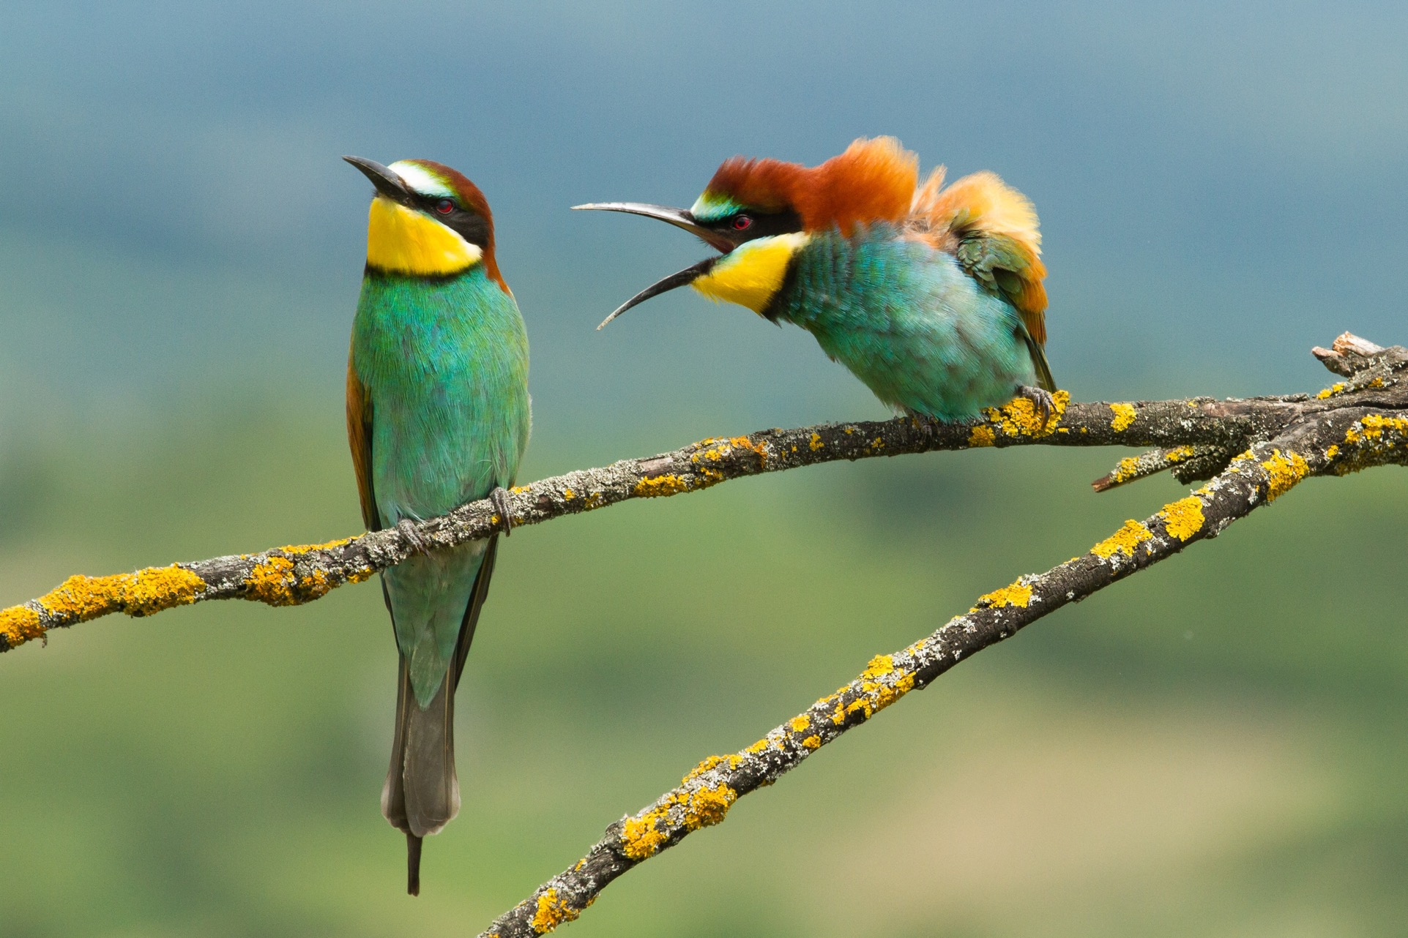
Photo: Vlado Pirsa, Comedy Wildlife Photography Award
Pourquoi conserver la biodiversité ?
Les arguments scientifiques

Slide 2
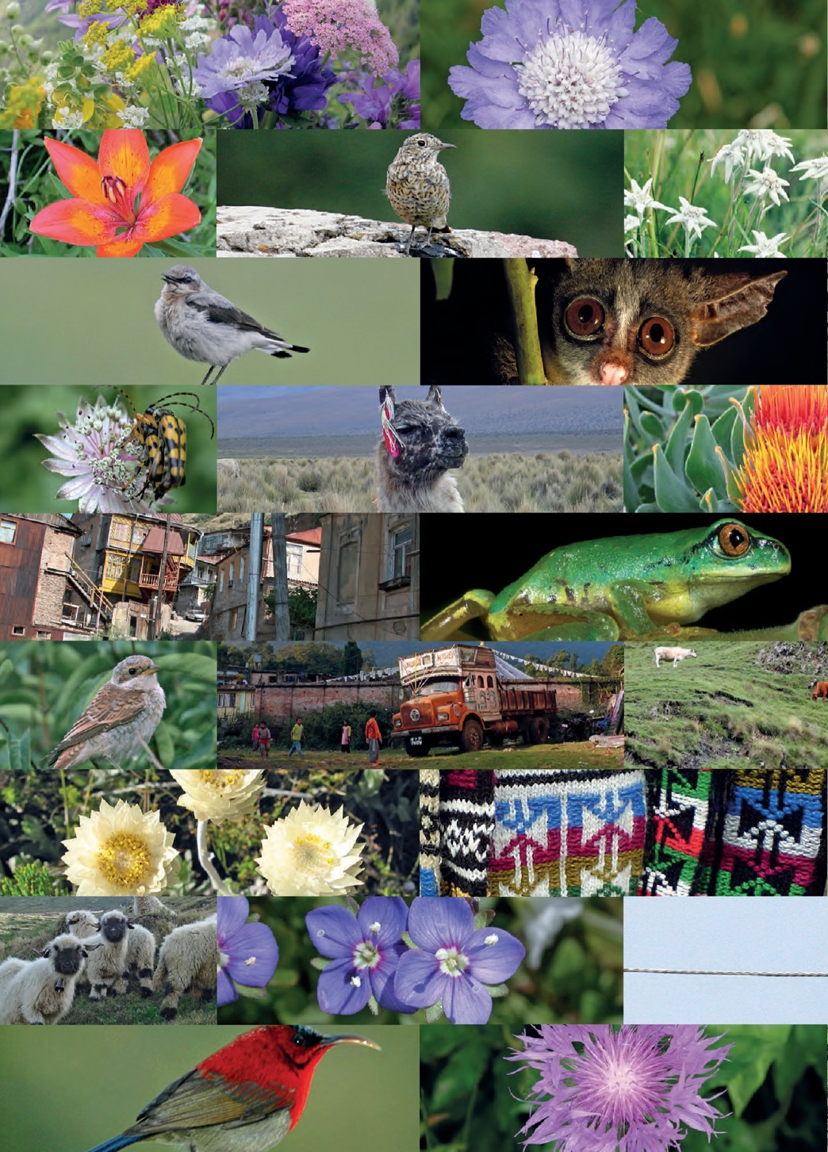
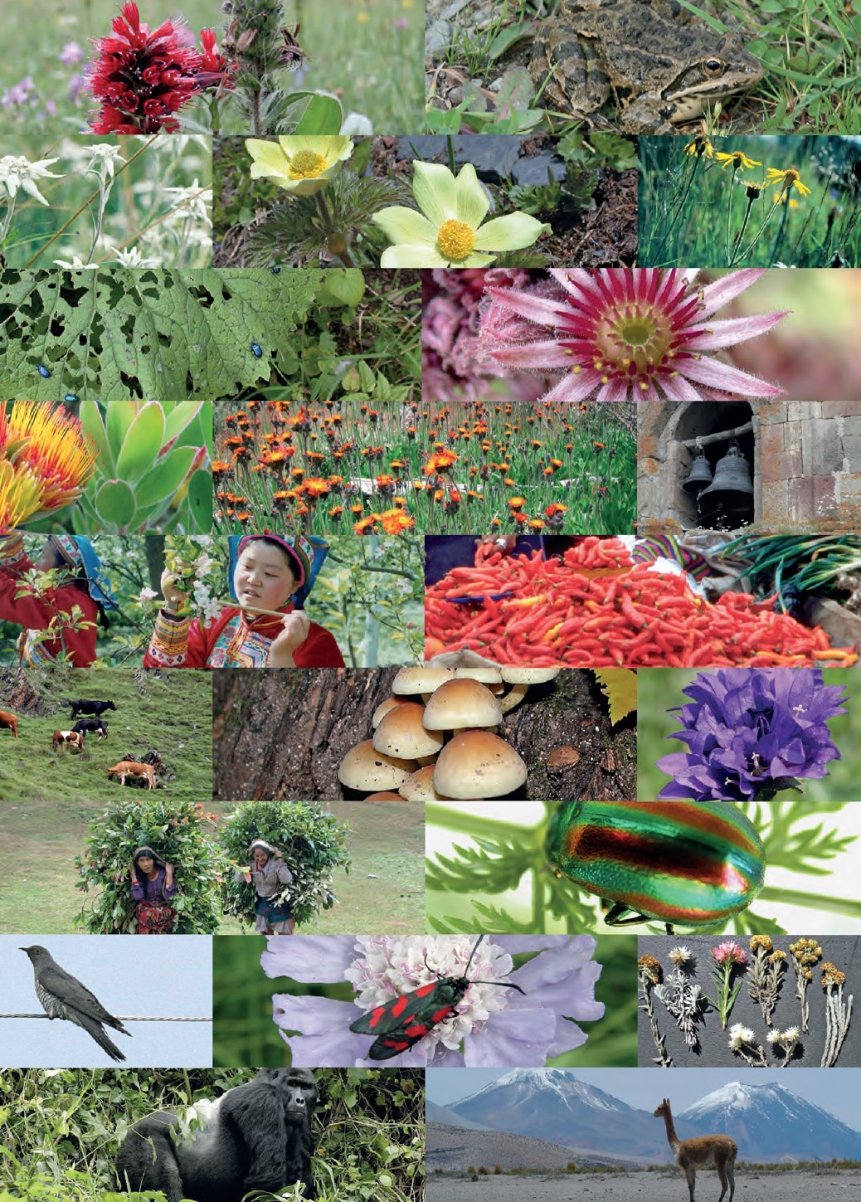
« La diversité biologique: elle est centrale pour notre survie, notre culture, identité et joie de vivre »
Photos: Christian Körner, Michele Menegon, Erika Hiltbrunner, Katrin Rudmann-Maurer, Niklaus Zbinden, Eva Spehn
Catégories: intrinsèque, instrumentale, relationnelle Citation: Bob Watson (ancien président du Conseil mondial sur la biodiversité (IPBES)
Notes:
Argument intrinsèque : la biodiversité a une valeur qui dépasse tous les besoins et demandes de l'homme et qui est indépendante de l'existence humaine (valeurs non-anthropocentriques).
Arguments instrumentaux: La biodiversité est précieuse parce que les humains sont totalement dépendants des ressources et des services fournis par la biosphère et sa diversité.
Arguments relationnels : La relation avec la nature est un facteur essentiel du bien-être humain. Pour les arguments instrumentaux et relationnels, l'accent est mis sur les contributions de la nature à l'homme (Nature's Contributions to People, NCP 1-14, Diaz et al. 2018).
Littérature:
IPBES (2019): Summary for policymakers of the global assessment report on biodiversity and ecosystem services of the Intergovernmental Science-Policy Platform on Biodiversity and Ecosystem Services. IPBES secretariat, Bonn, Germany. https://ipbes.net/global-assessment-report-biodiversity-ecosystem-services
Pascual, Unai et al. (2017) Valuing nature’s contributions to people: the IPBES approach. Current Opinion in Environmental Sustainability, 26-27:7–16 https://doi.org/10.1016/j.cosust.2016.12.006
Diaz S., Pascual U. et al. (2018) Assessing nature's contributions to people. Science, Vol. 359, Issue 6373, pp. 270-272, https://doi.org/10.1126/science.aap8826
Newman J.A., Varner G., Linquist S (2017) Defending Biodiversity. Environmental Science and Ethics. Cambridge University Press
Jacobs S et al. (2020). Use your power for good: plural valuation of nature- the Oaxaca statement. Global Sustainability 3, e8, 17. https://doi.org/10.1017/sus.2020.2
Klain S. C. et al.(2014) What matters and why? Ecosystem services and their bundled qualities. Ecological Economics 107, 310-320. http://dx.doi.org/10.1016/j.ecolecon.2014.09.003
Kohler F. et al (2019) Embracing diverse worldviews to share planet Earth. Conservation Biology, 33, No. 5, 1014–1022, DOI: 10.1111/cobi.13304
Uta Eser, Potthast T. (1999): Naturschutzethik. Eine Einführung für die Praxis. Baden-Baden: Nomos. Open access: https://www.nomos-elibrary.de/10.5771/9783845261447/naturschutzethik

Slide 3
Arguments pour la sauvegarde de la biodiversité
Dans cette présentation, le Forum Biodiversité Suisse a rassemblé les principaux arguments pour la sauvegarde de la biodiversité.
Les arguments peuvent être divisés en 3 catégories (Pascual et al. 2017), chacune d'entre elles étant notée dans la marge gauche de la diapositive :
Arguments intrinsèques: la biodiversité a une valeur au-delà des besoins et des exigences de l’être humain et indépendamment de son existence (valeurs non-anthropocentriques).
Arguments instrumentaux : La biodiversité est précieuse, car l’être humain est totalement tributaire des ressources et des services fournis par la biosphère dans toute sa diversité. L'accent est mis sur les contributions de la nature à l'homme (Nature's Contributions to People, NCP 1-14, Diaz et al. 2018), qui sont basées sur des valeurs anthropocentriques.
Arguments relationnels : La relation avec la nature est un facteur essentiel du bien-être humain. L'amour de la nature et son observation, les expériences de communion et de contemplation contribuent de manière significative à notre qualité de vie humaine (NCP 15-18).
Les arguments sont chacun étayés par des publications scientifiques qui se trouvent dans les notes de chaque diapositive. La collection n'est pas exhaustive, elle est mise à jour par nos soins et peut être adaptée au public cible selon les besoins (voir Berry et al. 2018, Tinch et al. 2018).
Notes:
D'autres articles sur les arguments présentés ici et une liste complète de la littérature (y compris de cette présentation) se trouvent dans HOTSPOT 41/2020 (www.biodiversity.ch/hotspot41).
Pascual, Unai et al. (2017) Valuing nature’s contributions to people: the IPBES approach. Current Opinion in Environmental Sustainability, 26-27:7–16 https://doi.org/10.1016/j.cosust.2016.12.006
Diaz S., Pascual U. et al. (2018) Assessing nature's contributions to people. Science, Vol. 359, Issue 6373, pp. 270-272, https://doi.org/10.1126/science.aap8826 + supplementary material (www.sciencemag.org/content/359/6373/270/suppl/DC1)

Slide 4
Arguments pour la sauvegarde de la biodiversité
Comment plaider plus efficacement en faveur de la conservation de la biodiversité
Adapter les arguments au public: les arguments doivent être formulés de manière à correspondre aux objectifs du public, en tenant compte de leurs différents systèmes de valeurs, de la manière dont le public est lié à la nature et du type de conservation qu'il convient de poursuivre (Mace 2014).
Utilisez des arguments positifs: ils sont souvent plus efficaces que les arguments négatifs qui se concentrent sur les menaces et les pertes. Le concept de contribution de la nature à l'homme (NCP) est utile pour mettre en évidence les avantages.
Utilisez un large éventail d'arguments : Des « paquets » d'arguments des trois catégories (voir ci-dessus) se sont avérés les plus efficaces (Tinch et al 2018), y compris ceux relatifs à la valeur de la nature pour les humains, mais aussi ceux basés sur le droit des espèces à exister et sur une approche de «polices d'assurance» qui met l'accent sur l'adaptation et la résilience aux changements environnementaux. Ces trois catégories doivent être considérées comme complémentaires et non comme alternatives.
Notes:
Bugter, R., Smith A., and the BESAFE Consortium (2017): How to argue for biodiversity conservation more effectively. Recommendations from the BESAFE project. http://besafe.pensoft.net/img/uplf/BESAFE_brochure_online_19.pdf?P=111
Mace GM (2014) Whose conservation? Science 345(6204):1558–1560. https://doi.org/10.1126/science.1254704
Berry, P.M., Fabók, V., Blicharska, M. et al. Why conserve biodiversity? A multi-national exploration of stakeholders’ views on the arguments for biodiversity conservation. Biodivers Conserv 27, 1741–1762 (2018). https://doi.org/10.1007/s10531-016-1173-z
Tinch, R., Bugter, R., Blicharska, M. et al. Arguments for biodiversity conservation: factors influencing their observed effectiveness in European case studies. Biodivers Conserv 27, 1763–1788 (2018). https://doi.org/10.1007/s10531-018-1549-3
Carmen, E., Watt, A. & Young, J.(2018) Arguing for biodiversity in practice: a case study from the UK. Biodivers Conserv 27, 1599–1617. https://doi.org/10.1007/s10531-016-1264-x
Mueller A, Maes J. (2015) Arguments for biodiversity conservation in Natura 2000 sites: An analysis based on LIFE projects. Nature Conservation 12: 1-26, doi: 10.3897/natureconservation.12.4848
Howard et al (2018) Taking stock of the spectrum of arguments for biodiversity. Biodivers Conserv 27:1561-1574. https://doi.org/10.1007/s10531-016-1082-1
Heink, U., Jax K. und Seitz S. (2020) Qu’est-ce qu’un bon argument en faveur de la diversité biologique? HOTSPOT 41, S. 22-23, www.biodiversity.ch/hotspot41

Slide 5
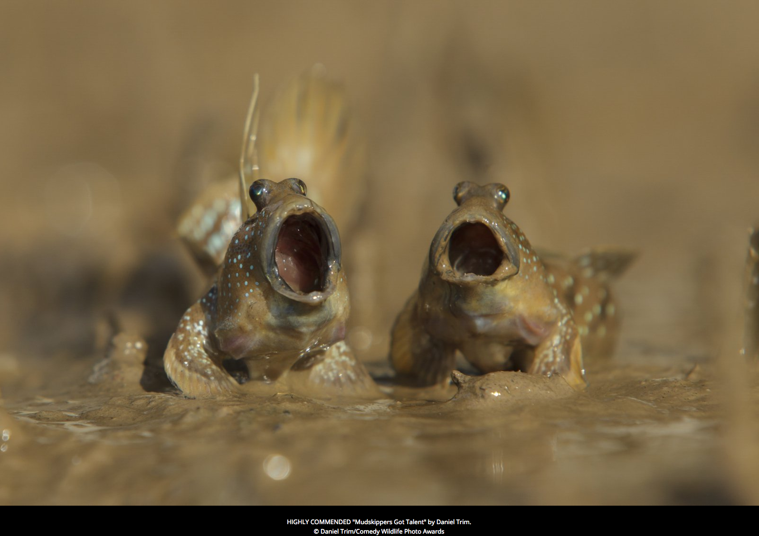
Catégorie: intrinsèque Photo: Daniel Trim / Comedy Wildlife Photo Awards
Chaque espèce a le même droit à la vie
et à l’épanouissement.
Notes:
Argument intrinsèque : la biodiversité a une valeur qui dépasse tous les besoins et demandes de l'homme et qui est indépendante de l'existence humaine (valeurs non-anthropocentriques).
Littérature:
Agar, N. (2001) Life's Intrinsic Value: Science, Ethics, and Nature. New York, NY: Columbia University Press
Uta Eser, Potthast T. (1999): Naturschutzethik. Eine Einführung für die Praxis. Baden-Baden: Nomos. Open access: https://www.nomos-elibrary.de/10.5771/9783845261447/naturschutzethik
Eser (2017) Naturschutzethik, Eigenwert der Natur und Naturbewusstsein. AK Naturschutz Giessen
Gorke M. (2010): Eigenwert der Natur: Ethische Begründung und Konsequenzen. Stuttgart: Hirzel.
Potthast, Thomas (2005): Was ist Biodiversität und warum soll sie erhalten werden? Wissenschaftstheoretische und ethische Thesen. Denkanstösse Band 2/2005: «Thesen zur Biodiversität». Stiftung Natur und Umwelt Rheinland-Pfalz, S. 17-29

Slide 6
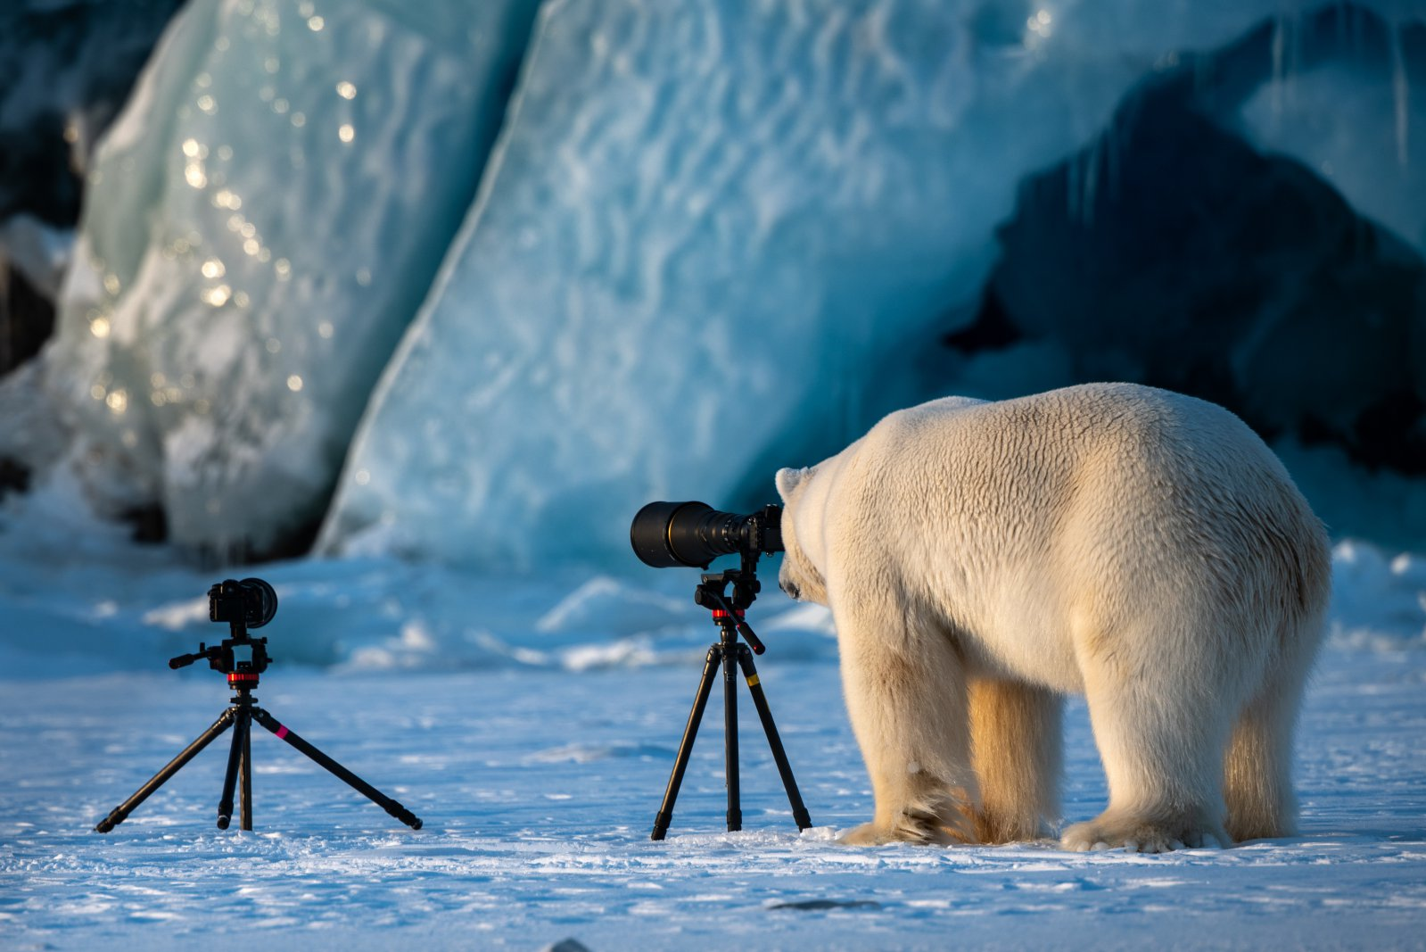
La dynamique naturelle peut se développer librement dans les régions où les humains sont tout au plus des visiteurs et non des habitants.
.
Catégorie: intrinsèque Photo: Roie Galitz / Comedy Wildlife Photography Award
Notes:
Argument intrinsèque : la biodiversité a une valeur qui dépasse tous les besoins et demandes de l'homme et qui est indépendante de l'existence humaine (valeurs non-anthropocentriques).
Littérature:
Nicole Bauer, Marcel Hunziker: Wildnis in der Schweiz. Eine qualitative Studie zu den Einstellungen zu Verwilderung und zur Ausweisung neuer Wildnisgebiete. In: Umweltpsychologie. 2004/8(2), S. 102–123.
Uta Eser, Potthast T. (1999): Naturschutzethik. Eine Einführung für die Praxis. Baden-Baden: Nomos. Open access: https://www.nomos-elibrary.de/10.5771/9783845261447/naturschutzethik
Eser (2017) Naturschutzethik, Eigenwert der Natur und Naturbewusstsein. AK Naturschutz Giessen
Gorke M. (2010): Eigenwert der Natur: Ethische Begründung und Konsequenzen. Stuttgart: Hirzel.
Venter, O., E. W. Sanderson, A. Magrach, J. R. Allan, J. Beher, K. R. Jones, H. P. Possingham, W. F. Laurance, P. Wood, B. M. Fekete, M. A. Levy, and J. E. Watson. 2018. Last of the Wild Project, Version 3 (LWP-3): 2009 Human Footprint, 2018 Release. Palisades, NY: NASA Socioeconomic Data and Applications Center (SEDAC). https://doi.org/10.7927/H46T0JQ4. Accessed 16 April 2020.

Slide 7
La diversité génétique est à la base
de l'évolution des espèces.
Catégorie: intrinsèque Photo: commons.wikimedia.org/wiki/File:The_assemblage_of_colours.jpg
Notes:
Argument intrinsèque : la biodiversité a une valeur qui dépasse tous les besoins et demandes de l'homme et qui est indépendante de l'existence humaine (valeurs non-anthropocentriques).
Littérature:
Vellend M., Geber M.A. (2005): Connections between species diversity and genetic diversity. Ecology Letters, 8, 767-781.
Charles Darwin (1859) On the Origin of Species by Means of Natural Selection, or the Preservation of Favoured Races in the Struggle for Life, John Murray, London. http://cudl.lib.cam.ac.uk/view/PR-CCA-00024-00017/1

Slide 8
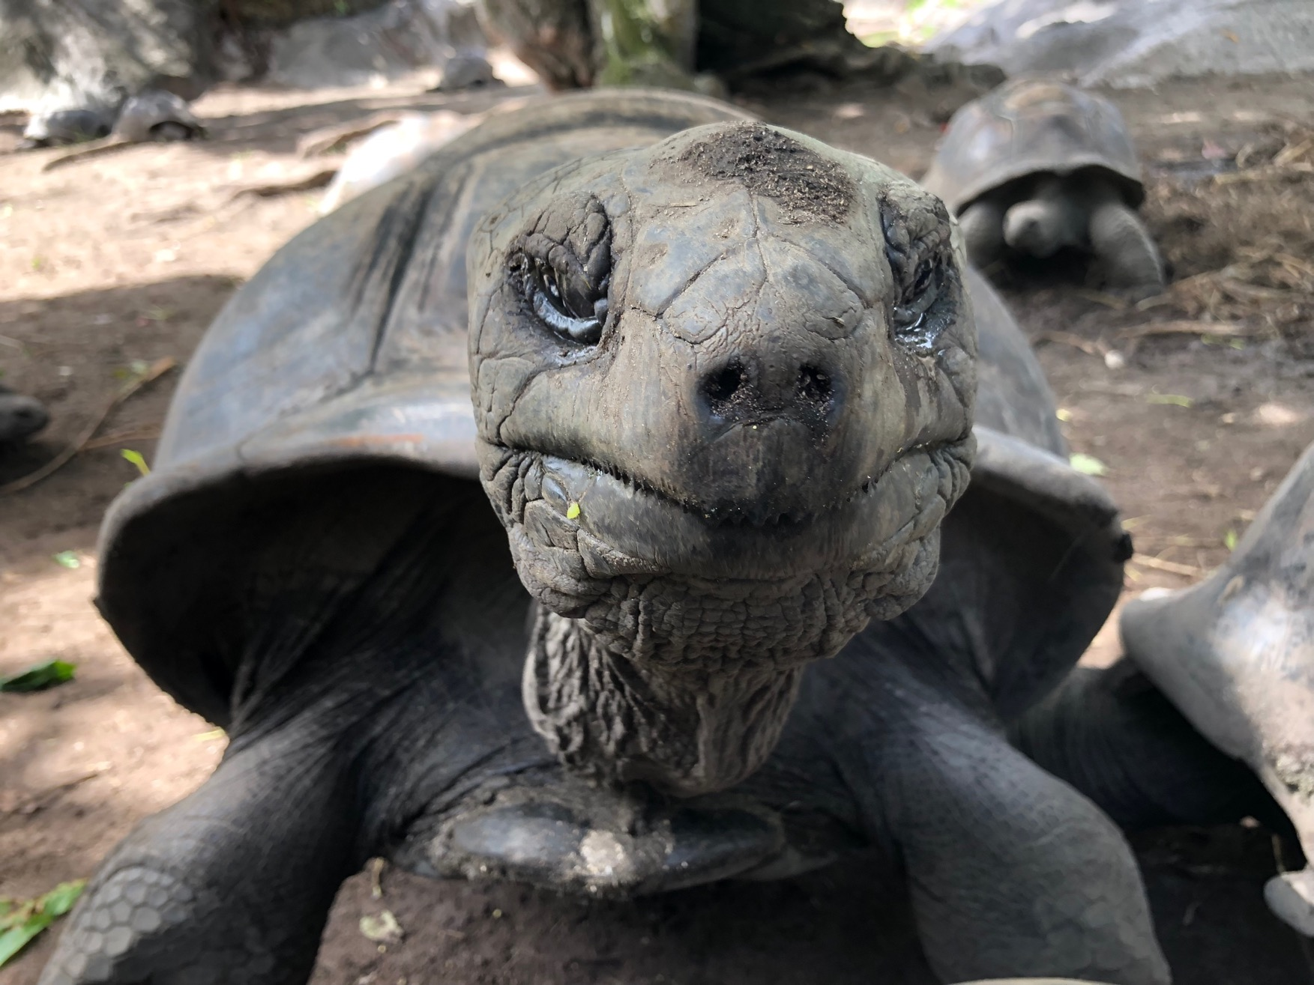
Catégorie: intrinsèque Photo: Gregor Klaus
Les habitats et les organismes de la Terre sont le résultat d'une évolution vieille
de plusieurs millions d'années.
Notes:
Argument intrinsèque : la biodiversité a une valeur qui dépasse tous les besoins et demandes de l'homme et qui est indépendante de l'existence humaine (valeurs non-anthropocentriques).
Littérature:
Volker Storch, Ulrich Welsch, Michael Wink: Evolutionsbiologie. 3. Auflage. Springer Spektrum Verlag, Heidelberg 2013, ISBN 978-3-642-32835-0.
Kutschera U, Niklas KJ (2004) The modern theory of biological evolution: an expanded synthesis. Naturwissenschaften (2004) 91:255–276 DOI 10.1007/s00114-004-0515-y

Slide 9
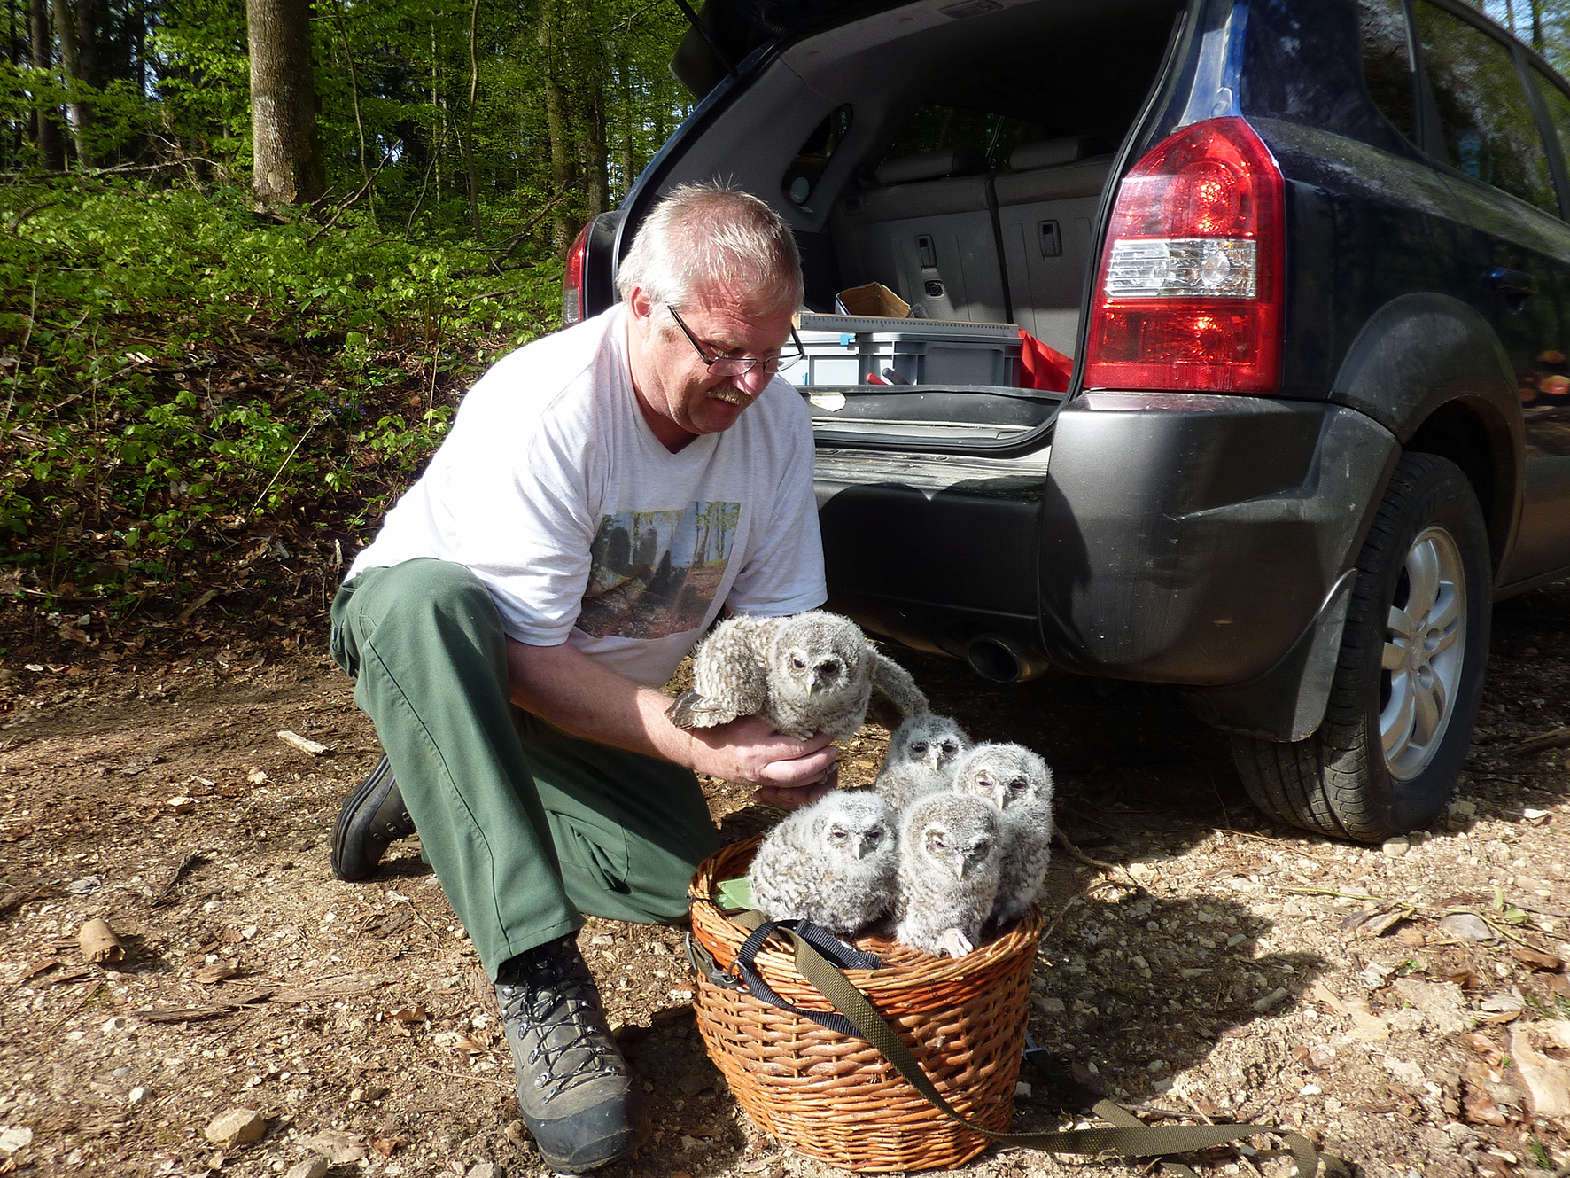
La biodiversité doit être protégée pour son intérêt propre, car elle ne peut être remplacée.
Catégorie: intrinsèque Photo: Beat Schaffner, www.naturPhoto-schaffner.ch
Notes:
Argument intrinsèque : la biodiversité a une valeur qui dépasse tous les besoins et demandes de l'homme et qui est indépendante de l'existence humaine (valeurs non-anthropocentriques).
Littérature:
Agar, N. (2001) Life's Intrinsic Value: Science, Ethics, and Nature. New York, NY: Columbia University Press
Uta Eser, Potthast T. (1999): Naturschutzethik. Eine Einführung für die Praxis. Baden-Baden: Nomos. Open access: https://www.nomos-elibrary.de/10.5771/9783845261447/naturschutzethik
Eser (2017) Naturschutzethik, Eigenwert der Natur und Naturbewusstsein. AK Naturschutz Giessen
Gorke M. (2010): Eigenwert der Natur: Ethische Begründung und Konsequenzen. Stuttgart: Hirzel.
Potthast, Thomas (2005): Was ist Biodiversität und warum soll sie erhalten werden? Wissenschaftstheoretische und ethische Thesen. Denkanstösse Band 2/2005: «Thesen zur Biodiversität». Stiftung Natur und Umwelt Rheinland-Pfalz, S. 17-29

Slide 10
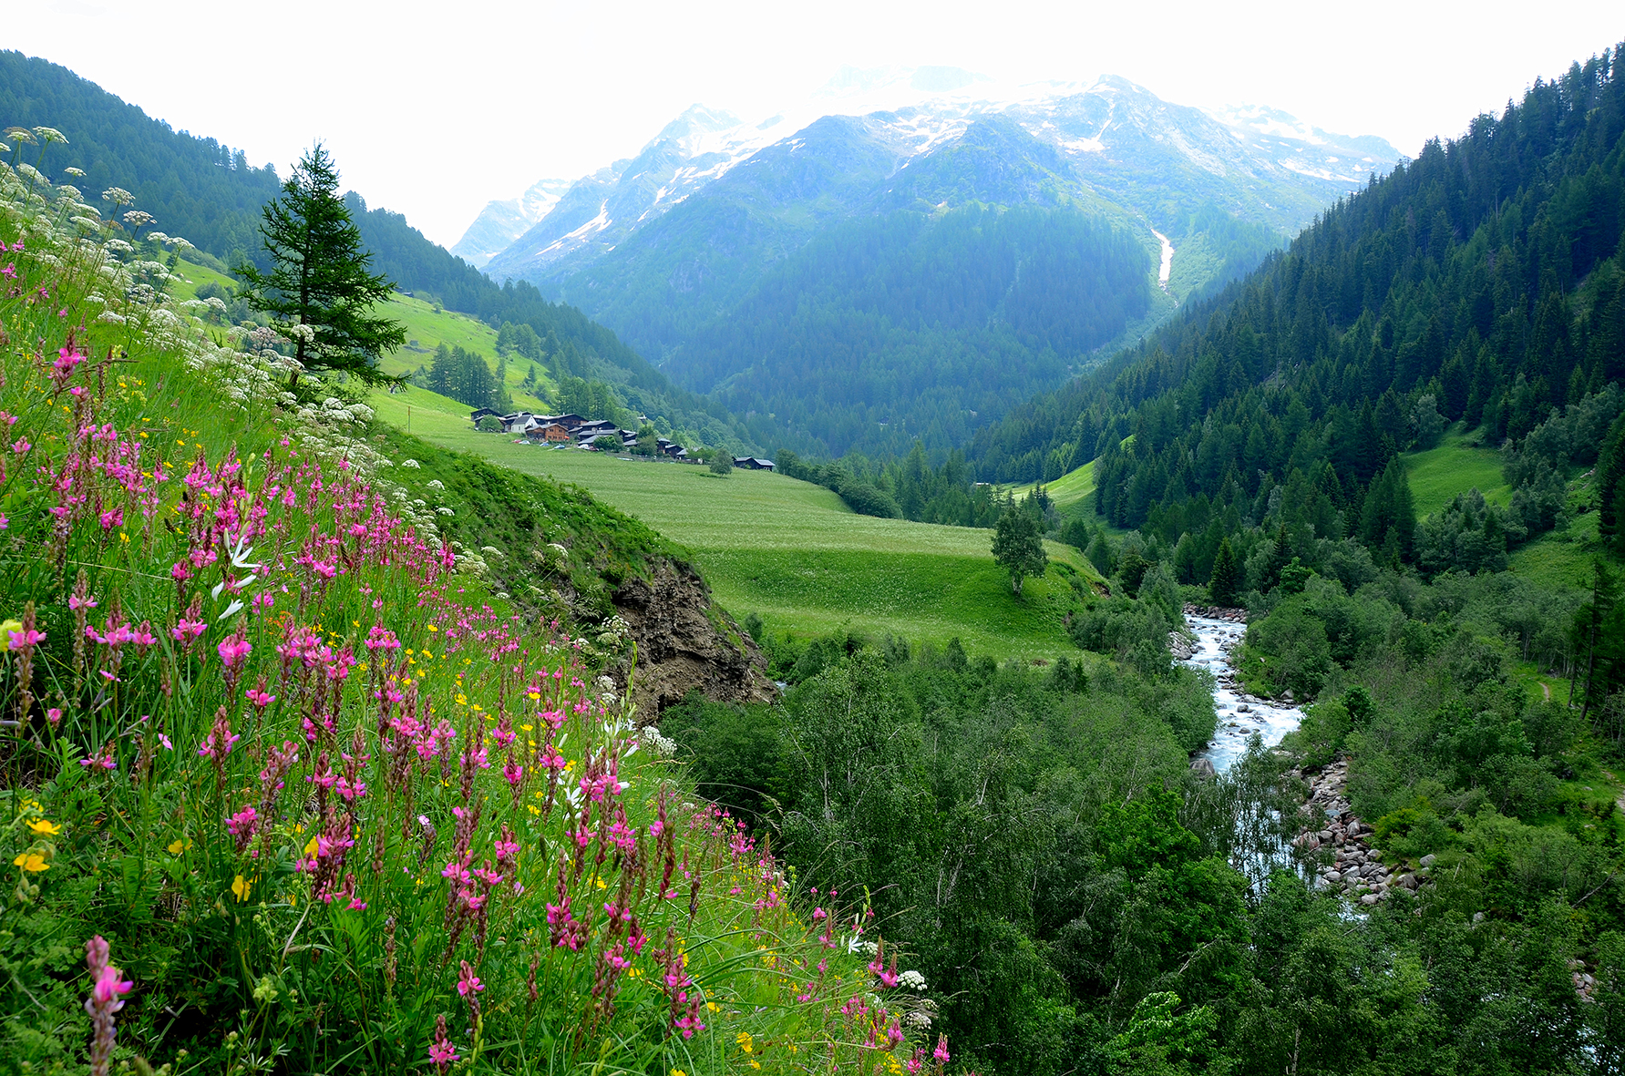
Catégorie: intrinsèque Photo: Beat Schaffner, www.naturPhoto-schaffner.ch
La Constitution suisse et diverses lois exigent la protection de la nature
et des paysages.
Notes:
Argument intrinsèque : la biodiversité a une valeur qui dépasse tous les besoins et demandes de l'homme et qui est indépendante de l'existence humaine (valeurs non-anthropocentriques).
Littérature:
Constitution fédérale de la Confédération suisse. Accepté en votation populaire du 18 avr. 1999. https://www.admin.ch/opc/fr/classified-compilation/19995395/index.html
Loi fédérale sur la protection de la nature et du paysage du 1er juillet 1966 (état le 1er avril 2020) https://www.admin.ch/opc/fr/classified-compilation/19660144/index.html
Stratégie Biodiverstié Suisse et plan d’action (06.09.2017) https://www.bafu.admin.ch/bafu/de/home/themen/biodiversitaet/fachinformationen/massnahmen-zur-erhaltung-und-foerderung-der-biodiversitaet/strategie-biodiversitaet-schweiz-und-aktionsplan.html
Astrid Epiney/Markus Kern, Die internationalen Rahmenbedingungen des Biodiversitätsrechts in der Schweiz, in: URP 2/2016, 112-154.
Morgera E. (2020) Biodiversity as a Human Right and its Implications for the EU’s External Action, Policy Department, Directorate General for External Policies, European Union, doi:10.2861/60672, https://www.europarl.europa.eu/RegData/etudes/STUD/2020/603491/EXPO_STU(2020)603491_EN.pdf

Slide 11
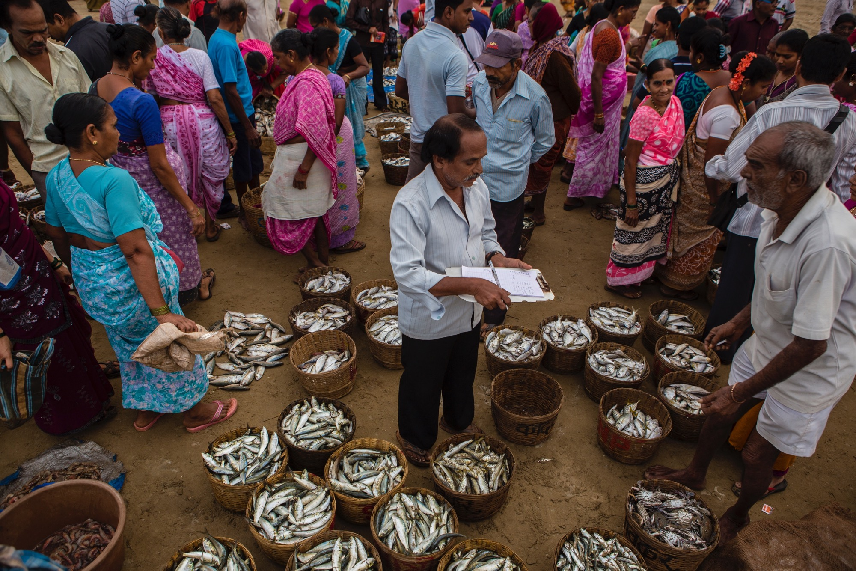
Catégorie: instrumentale Photo: UNDP India
La protection de la biodiversité et de ses
services écosystémiques revêt une importance particulière dans la lutte contre la pauvreté.
Notes:
Arguments instrumentaux: La biodiversité est précieuse parce que les humains sont totalement dépendants des ressources et des services fournis par la biosphère et sa diversité. L'accent est mis sur les contributions de la nature à l'homme (Nature's Contributions to People, NCP 1-14, Diaz et al. 2018), qui sont basées sur des valeurs anthropocentriques.
Littérature:
Global Sustainable Development Report (2019): Independent Group of Scientists appointed by the Secretary-General: The Future is Now – Science for Achieving Sustainable Development, (United Nations, New York, 2019). https://sustainabledevelopment.un.org/globalsdreport/2019
IPBES (2019): Summary for policymakers of the global assessment report on biodiversity and ecosystem services of the Intergovernmental Science-Policy Platform on Biodiversity and Ecosystem Services. IPBES secretariat, Bonn, Germany. https://ipbes.net/global-assessment-report-biodiversity-ecosystem-services
Pham-Truffert M., Rueff H., Messerli P. (2019): Knowledge for Sustainable Development: Interactive repository of SDG interactions. CDEdatablog, Bern, Switzerland: CDE. https://datablog.cde.unibe.ch/index.php/2019/08/29/sdg-interactions/ (auf SDG 15 und seine Interaktionen klicken, von dort auf die targets).
TEEB (2010): The Economics of Ecosystems and Biodiversity Ecological and Economic Foundations. Edited by Pushpam Kumar. Earthscan, London and Washington

Slide 12
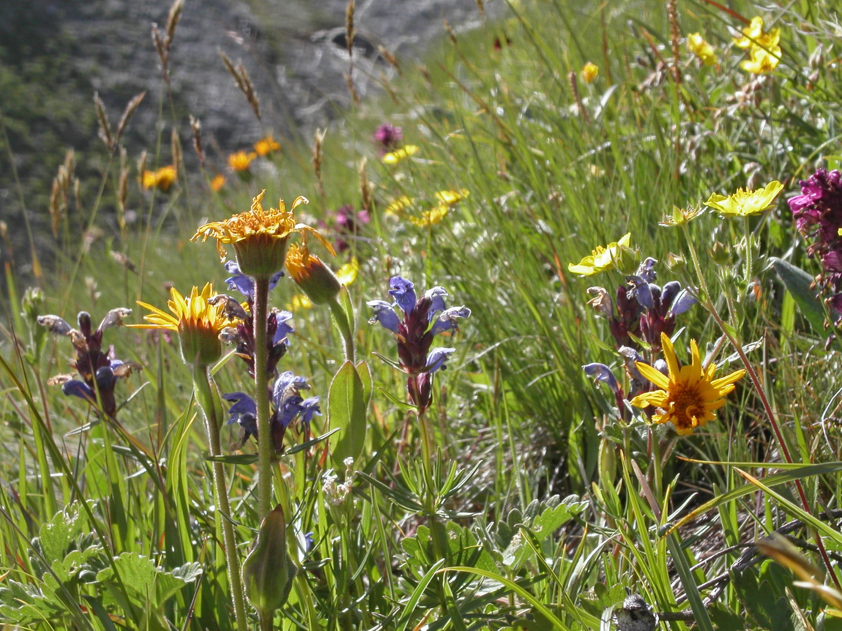
Catégorie: instrumentale Photo: Christian Körner
Des écosystèmes diversifiés sont beaucoup plus stables et mieux parés pour l'avenir.
Notes:
Arguments instrumentaux: La biodiversité est précieuse parce que les humains sont totalement dépendants des ressources et des services fournis par la biosphère et sa diversité. L'accent est mis sur les contributions de la nature à l'homme (Nature's Contributions to People, NCP 1-14, Diaz et al. 2018), qui sont basées sur des valeurs anthropocentriques.
Littérature:
Isbell, F. et al. 2011. High plant diversity is needed to maintain ecosystem services. Nature 477:199–202.
Isbell, F. et al. 2015. Biodiversity increases the resistance of ecosystem productivity to climate extremes. Nature 526:574–577.
Hautier, Y., D. Tilman, F. Isbell, E. W. Seabloom, E. T. Borer, and P. B. Reich. 2015. Anthropogenic environmental changes affect ecosystem stability via biodiversity. Science 348:336–340. Available from http://www.sciencemag.org/content/348/6232/336.abstract%5Cnhttp://www.sciencemag.org/content/348/6232/336.full.pdf.
Cardinale, B. J. et al. 2012. Biodiversity loss and its impact on humanity. Nature 486:59–67.
Elmqvist, T., C. Folke, M. Nystrom, G. Peterson, J. Bengtsson, B. Walker, and J. Norberg. 2003. Response diversity, ecosystem change, and resilience. Frontiers in Ecology and the Environment 1:488–494.
Allan, E. et al. 2013. A comparison of the strength of biodiversity effects across multiple functions. Oecologia 173:223-237.
Soliveres, S. et al. 2016. Locally rare species influence grassland ecosystem multifunctionality. Philosophical Transactions of the Royal Society B: Biological Sciences 371.
Mouillot, D., D. R. Bellwood, C. Baraloto, J. Chave, and R. Galzin. 2013. Rare Species Support Vulnerable Functions in High- Diversity Ecosystems. PLoS Biology 11.
Schmid, B. 2003. Die funktionelle Bedeutung der Artenvielfalt. Biologie Unserer Zeit 2003.

Slide 13
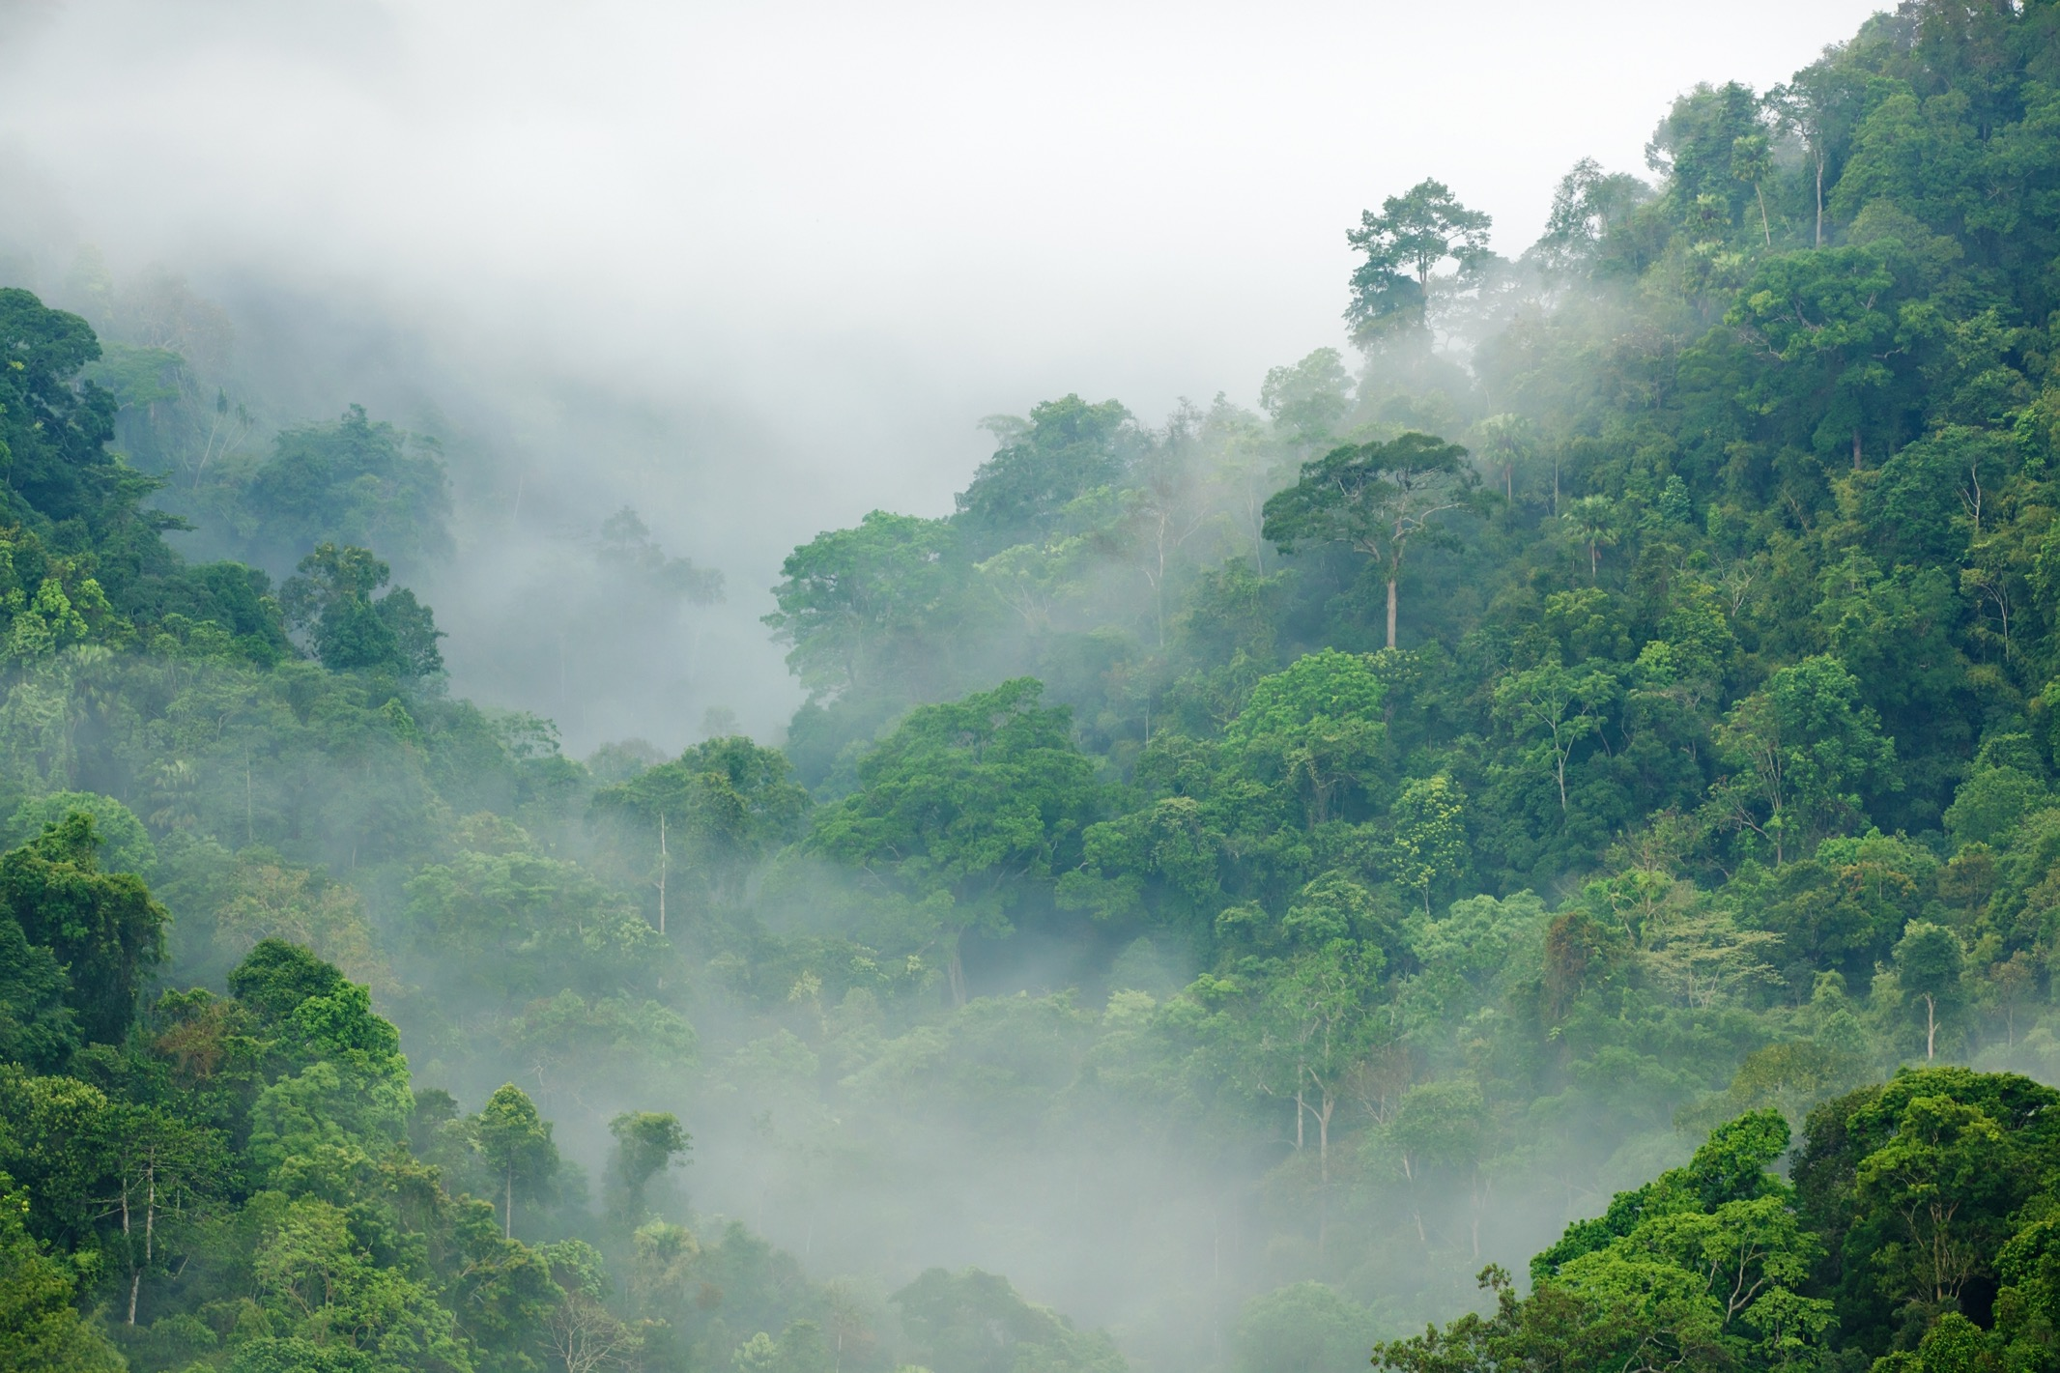
Catégorie: instrumentale Photo: Stephane Bidouze, shutterstock
Des écosystèmes diversifiés sont des réseaux de vie. Ils créent et entretiennent des espaces pour les êtres vivants qui profitent directement ou indirectement aux humains.
Notes:
Arguments instrumentaux: La biodiversité est précieuse parce que les humains sont totalement dépendants des ressources et des services fournis par la biosphère et sa diversité. L'accent est mis sur les contributions de la nature à l'homme (Nature's Contributions to People, NCP 1-14, Diaz et al. 2018), qui sont basées sur des valeurs anthropocentriques.
NCP 1: Création et entretien d’habitats
Littérature:
Brauman, KA, Garibaldi LA, Polasky S, Zayas C. et al. (2019) Chapter 2.3. Status and Trends -Nature’s Contributions to People (NCP) IPBES Global Assessment on Biodiversity and Ecosystem Services. Draft: https://ipbes.net/sites/default/files/ipbes_global_assessment_chapter_2_3_ncp_unedited_31may.pdf
Cardinale B.J., Duffy E., Gonzalez A., Hooper D.U., Perrings C., Venail P., Narwani A., Mace G.M., Tilman D., Wardle D.A., Kinzig A.P., Daily G.C., Loreau M., Grace J.B., Larigauderie A., Srivastava D.S., Naeem S. (2012): Biodiversity loss and its impact on humanity. Nature 486: 59-67.
Diaz et al (2017) Assessing nature’s contributions to people, Science 359, 270 (NCP 1-18)
Martín-López, B., et al. Chapter 2: Nature’s contributions to people and quality of life. In IPBES (2018): The IPBES regional assessment report on biodiversity and ecosystem services for Europe and Central Asia. Rounsevell, M., Fischer, M., Torre-Marin Rando, A. and Mader, A. (eds.). Secretariat of the Intergovernmental Science-Policy Platform on Biodiversity and Ecosystem Services, Bonn, Germany, pp. 57-185
Myers, N (1993) Biodiversity and the precautionary principle. Ambio, 22, 74-79
Naeem, S. et al (2009) Biodiversity, Ecosystem Functioning, and Human Well-Being: an ecological and economic perspective
TEEB (2010): The Economics of Ecosystems and Biodiversity Ecological and Economic Foundations. Edited by Pushpam Kumar. Earthscan, London and Washington

Slide 14
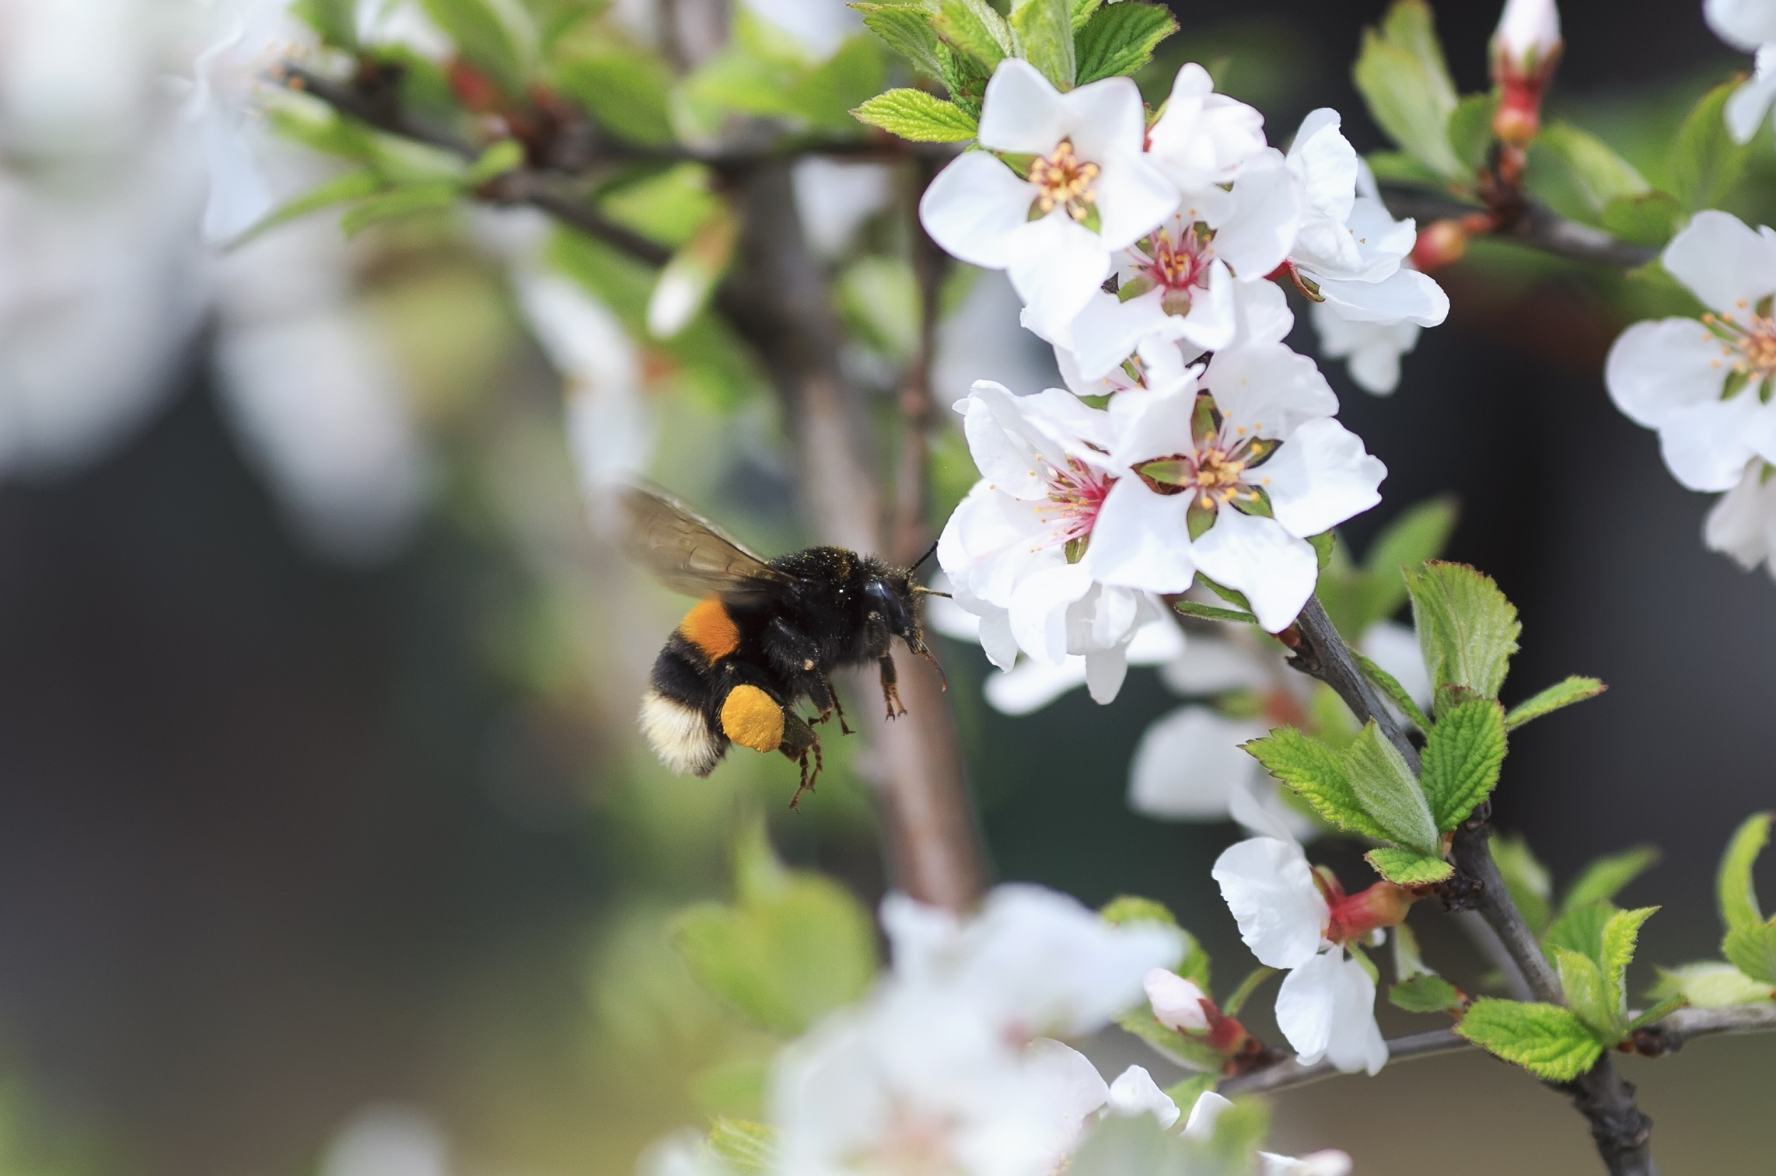
Catégorie: instrumentale Photo: Natalia Bachkova, shutterstock
Une diversité d'animaux permet et favorise la pollinisation et la dispersion des graines.
30% du rendement agricole mondial dépend de la pollinisation animale.
Notes:
Arguments instrumentaux: La biodiversité est précieuse parce que les humains sont totalement dépendants des ressources et des services fournis par la biosphère et sa diversité. L'accent est mis sur les contributions de la nature à l'homme (Nature's Contributions to People, NCP 1-14, Diaz et al. 2018), qui sont basées sur des valeurs anthropocentriques.
NCP 2: Pollinisation et dispersion des graines et autres propagules
Littérature:
Académies suisse des sciences (2014): Abeilles et autres pollinisateurs: importance pour l'agriculture et la biodiversité. Swiss Academies Factsheets 9 (1).
IPBES (2016): The assessment report of the Intergovernmental Science-Policy Platform on Biodiversity and Ecosystem Services on pollinators, pollination and food production. S.G. Potts, V. L. Imperatriz-Fonseca, and H. T. Ngo (eds). Secretariat of the Intergovernmental Science-Policy Platform on Biodiversity and Ecosystem Services, Bonn, Germany. 552 pages.
Potts S. G. et al., (2016). Safeguarding pollinators and their values to human well-being. Nature 540: 220-229. doi: 10.1038/nature20588
Sutter Louis, Herzog Felix, Dietemann Vincent, Charrière Jean-Daniel, Albrecht Matthias (2017) Nachfrage, Angebot und Wert der Insektenbestäubung in der Schweizer Landwirtschaft. Agrarforschung Schweiz 8 (9): 332-339

Slide 15
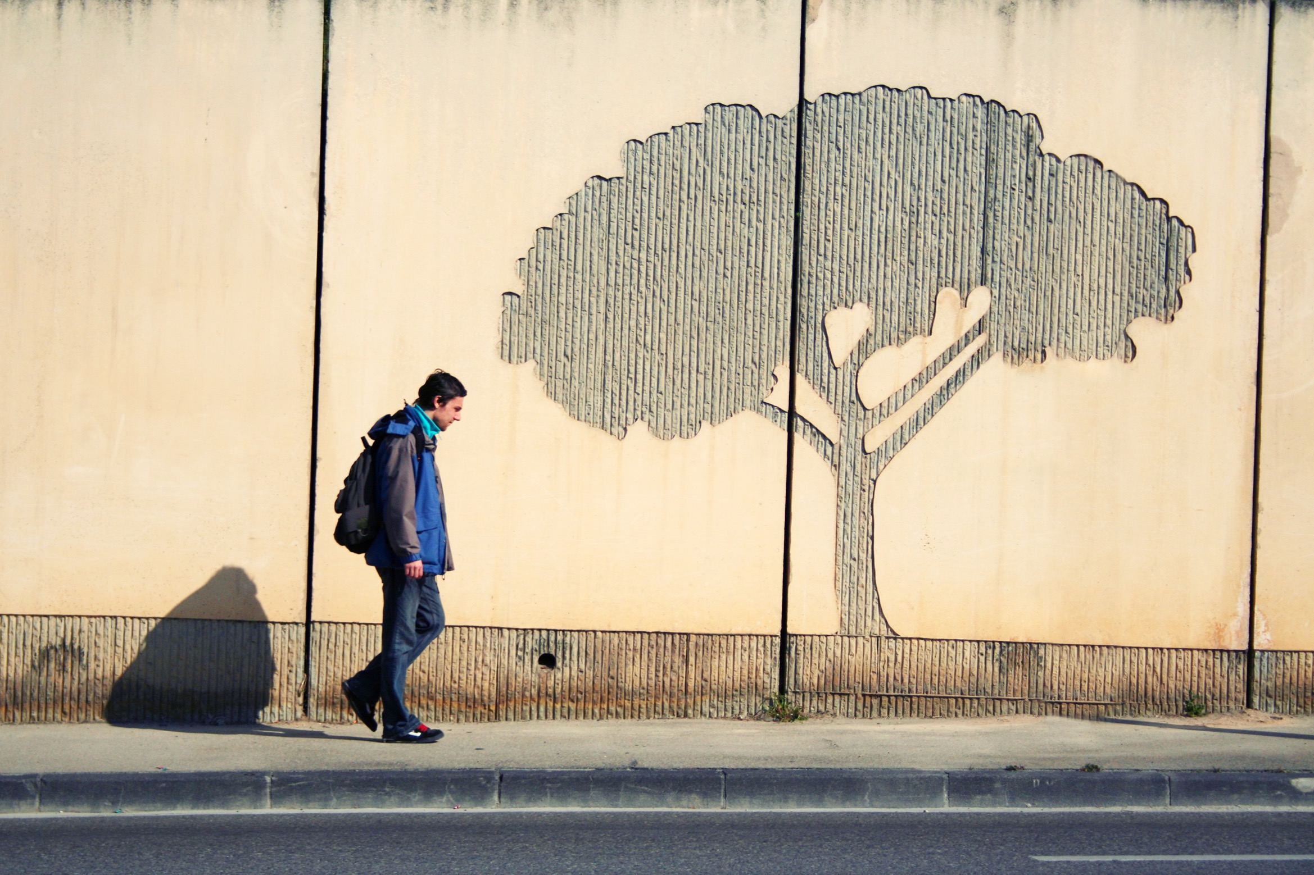
Catégorie: instrumentale Photo: Adela Nistora, Environment & me / EEA
Les écosystèmes maintiennent et améliorent la qualité de l'air en absorbant et en dégradant les polluants.
Notes:
Arguments instrumentaux: La biodiversité est précieuse parce que les humains sont totalement dépendants des ressources et des services fournis par la biosphère et sa diversité. L'accent est mis sur les contributions de la nature à l'homme (Nature's Contributions to People, NCP 1-14, Diaz et al. 2018), qui sont basées sur des valeurs anthropocentriques.
NCP 3: Régulation de la qualité de l’air
Littérature:
Lelieveld, J., Butler, T., Crowley, J. et al. Atmospheric oxidation capacity sustained by a tropical forest. Nature 452, 737–740 (2008). https://doi.org/10.1038/nature06870
Obrist, D., Agnan, Y., Jiskra, M. et al. Tundra uptake of atmospheric elemental mercury drives Arctic mercury pollution. Nature 547, 201–204 (2017). https://doi.org/10.1038/nature22997

Slide 16
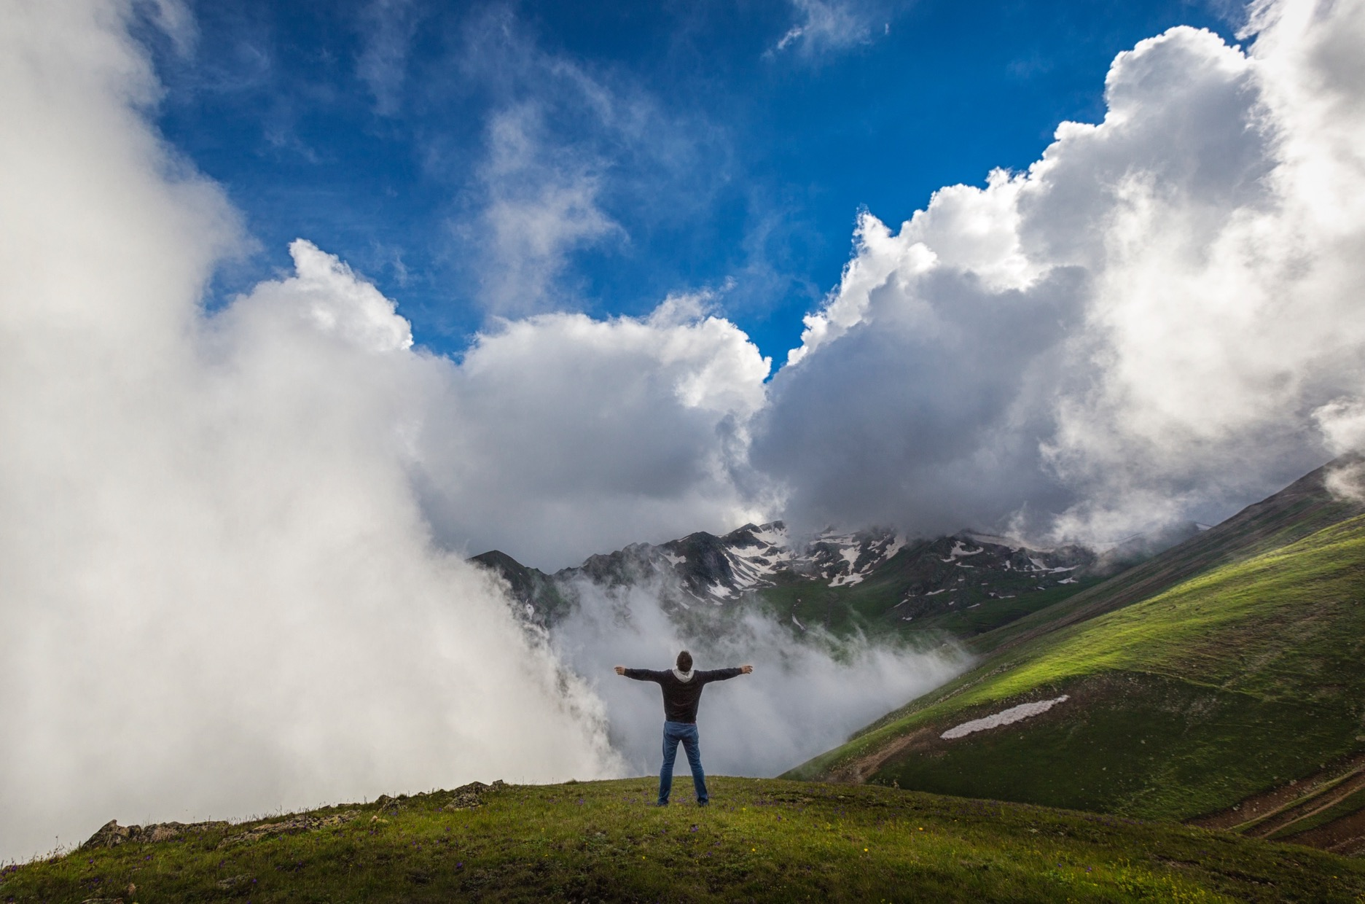
Les écosystèmes régulent le climat,
par exemple en stockant le carbone et en contribuant à la formation des nuages.
Catégorie: instrumetnale Photo: Murat İbranoğlu, NATURE@work / EEA
Notes:
Arguments instrumentaux: La biodiversité est précieuse parce que les humains sont totalement dépendants des ressources et des services fournis par la biosphère et sa diversité. L'accent est mis sur les contributions de la nature à l'homme (Nature's Contributions to People, NCP 1-14, Diaz et al. 2018), qui sont basées sur des valeurs anthropocentriques.
NCP 4: Régulation du climat
Littérature:
P. Ciais, in Climate Change 2013 The Physical Science Basis, T. Stocker, D. Qin, G.-K. Platner, Eds. (Cambridge University Press, 2013), pp. 465-570.
Pöschl U., et al. (2010) Rainforest Aerosols as Biogenic Nuclei of Clouds and Precipitation in the Amazon Science, 329: 1513-1516 https://doi.org/10.1126/science.1191056

Slide 17
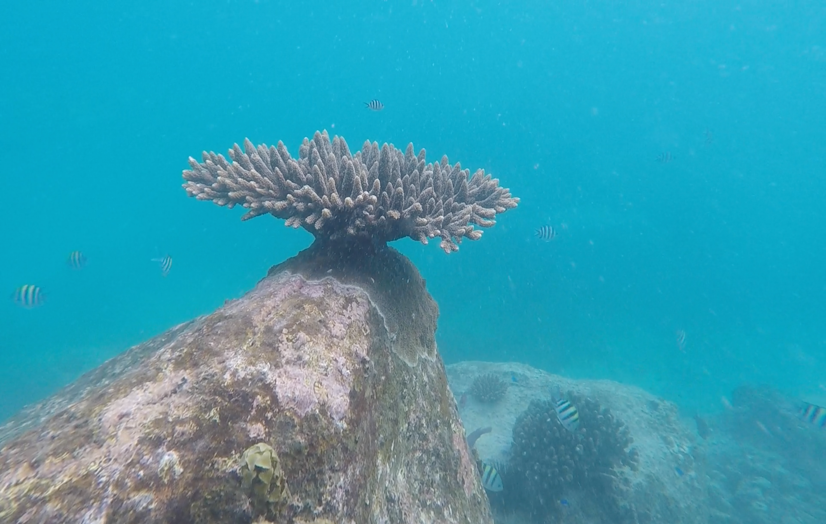
Les plantes régulent la teneur en CO₂ de l'atmosphère et ainsi le pH de l'eau de mer. Si les océans s'acidifient, les coraux calcaires meurent, et avec eux, les récifs, qui assurent la protection des côtes.
Catégorie: instrumentale Photo: Simon Klaus
Notes:
Arguments instrumentaux: La biodiversité est précieuse parce que les humains sont totalement dépendants des ressources et des services fournis par la biosphère et sa diversité. L'accent est mis sur les contributions de la nature à l'homme (Nature's Contributions to People, NCP 1-14, Diaz et al. 2018), qui sont basées sur des valeurs anthropocentriques.
NCP 5: Régulation de l’acidification des océans
Littérature:
McCulloch, M., D’Olivo, J., Falter, J. et al. Coral calcification in a changing World and the interactive dynamics of pH and DIC upregulation. Nat Commun 8, 15686 (2017). https://doi.org/10.1038/ncomms15686

Slide 18

Les écosystèmes filtrent les particules,
les polluants, les agents pathogènes et
les nutriments de l'eau et fournissent
aux gens de l'eau potable et de l'eau propre pour la baignade.
Catégorie: instrumentale Photo: Izabela Urbaniak, WaterPIX / EEA
Notes:
Arguments instrumentaux: La biodiversité est précieuse parce que les humains sont totalement dépendants des ressources et des services fournis par la biosphère et sa diversité. L'accent est mis sur les contributions de la nature à l'homme (Nature's Contributions to People, NCP 1-14, Diaz et al. 2018), qui sont basées sur des valeurs anthropocentriques.
NCP 6 Régulation de la distribution quantitative, spatiale et temporelle des eaux douces
NCP 7: Réglementation de la qualité des eaux douces et des eaux côtières
Littérature:
Brauman, K.A. (2015) Hydrologic ecosystem services: linking ecohydrologic processes to human well-being in water research and watershed management WIREs Water, 2:345–358. doi: 10.1002/wat2.1081
Brauman K.A., Daily G.C., Ka’eo Duarte T., Mooney H.A. (2007) The Nature and Value of Ecosystem Services: An Overview Highlighting Hydrologic Services, Annual Review of Environment and Resources 2007 32:1, 67-98, https://doi.org/10.1146/annurev.energy.32.031306.102758
Cardinale, B. (2011) Biodiversity improves water quality through niche partitioning. Nature 472, 86–89. https://doi.org/10.1038/nature09904

Slide 19
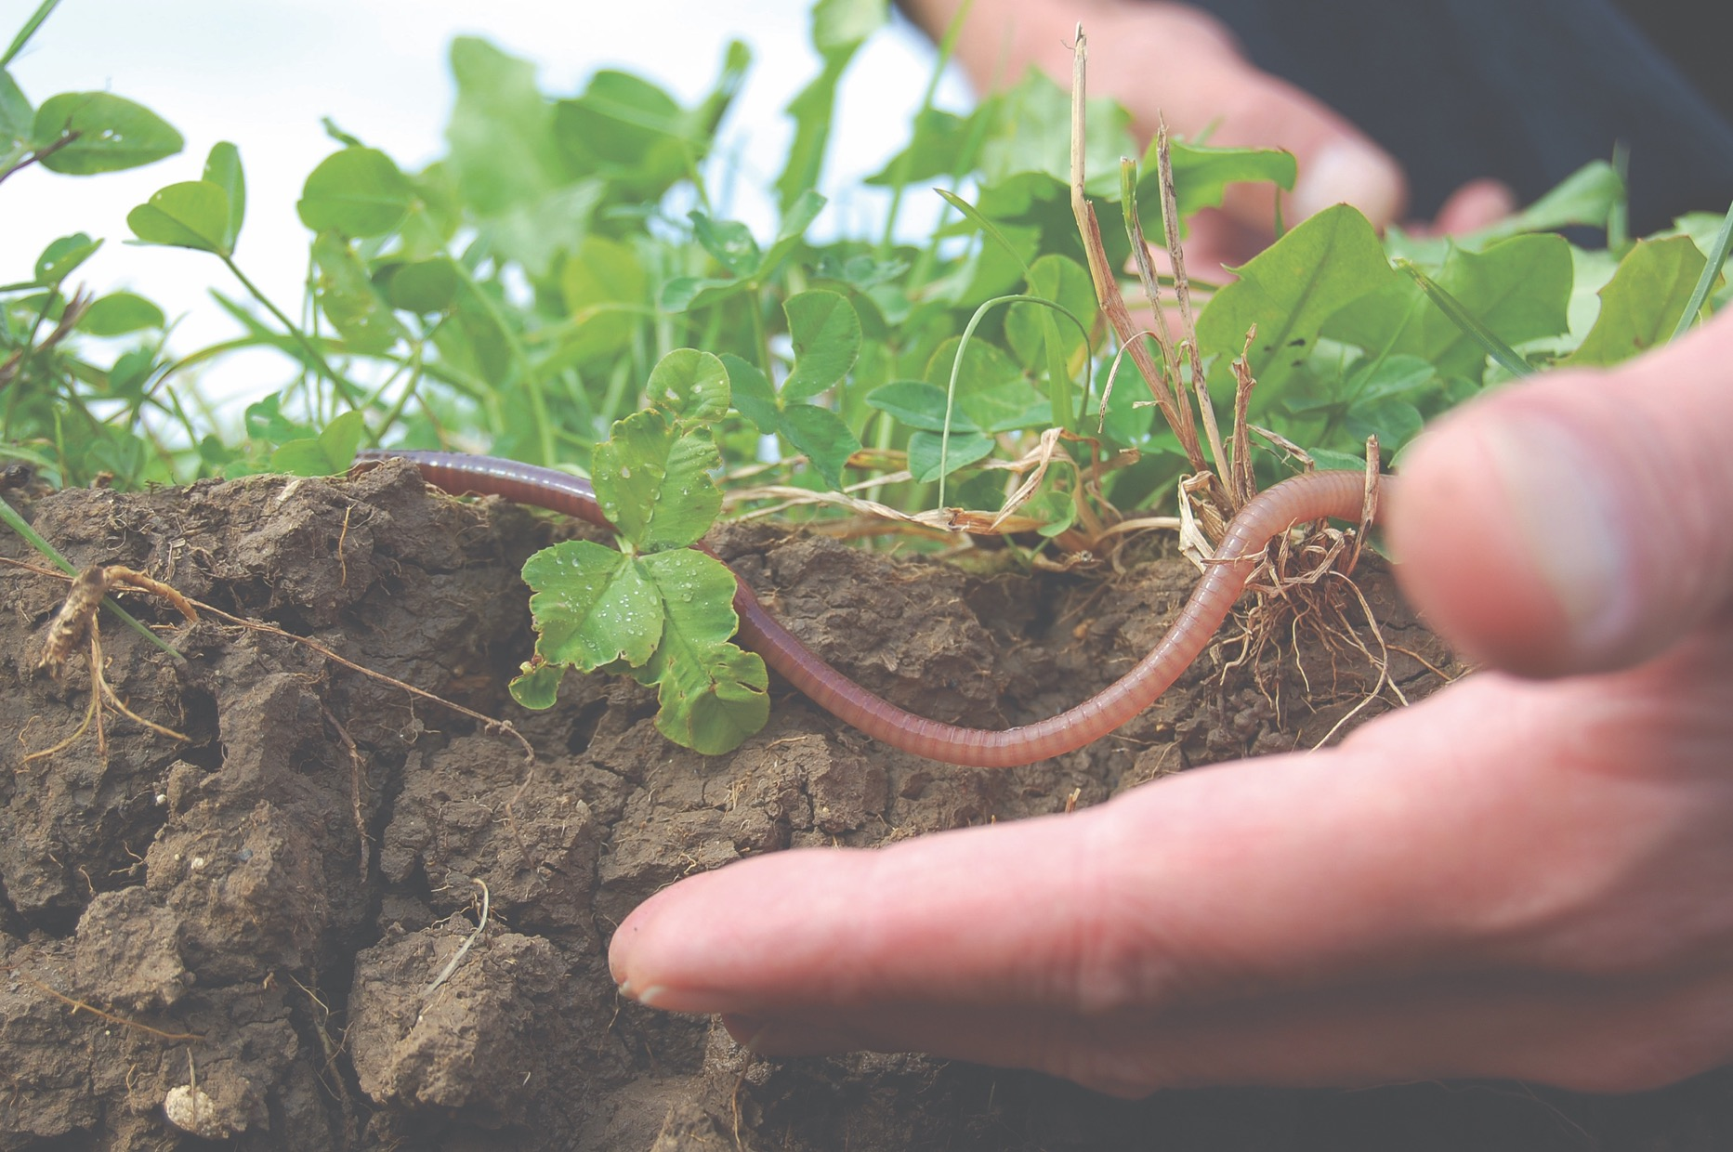
Catégorie: instrumentale Photo: Thomas Alföldi, FIBL
Une grande diversité d'organismes est cruciale pour la formation du sol, sa conservation et est associé à la fertilité des sols.
Notes:
Arguments instrumentaux: La biodiversité est précieuse parce que les humains sont totalement dépendants des ressources et des services fournis par la biosphère et sa diversité. L'accent est mis sur les contributions de la nature à l'homme (Nature's Contributions to People, NCP 1-14, Diaz et al. 2018), qui sont basées sur des valeurs anthropocentriques.
NCP 8: Formation, protection et décontamination des sols et des sédiments
Littérature:
Dybzinski, R., Fargione, J.E., Zak, D.R. et al. Soil fertility increases with plant species diversity in a long-term biodiversity experiment. Oecologia 158, 85–93 (2008). https://doi.org/10.1007/s00442-008-1123-x
Fu, B. et al. (2011) Assessing the soil erosion control service of ecosystems change in the Loess Plateau of China, Ecological Complexity 8:284-293, doi:10.1016/j.ecocom.2011.07.003
Mäder, P., Fliessbach, A., Dubois, D., Gunst, L., Fried, P., Niggli, U., 2002. Soil fertility and biodiversity in organic farming. Science 296, 1694-1697.
Wall, D., Bardgett, R. & Kelly, E. Biodiversity in the dark. Nature Geosci 3, 297–298 (2010). https://doi.org/10.1038/ngeo860
Wall, D., Nielsen, U. & Six, J. Soil biodiversity and human health. Nature 528, 69–76 (2015). https://doi.org/10.1038/nature15744

Slide 20
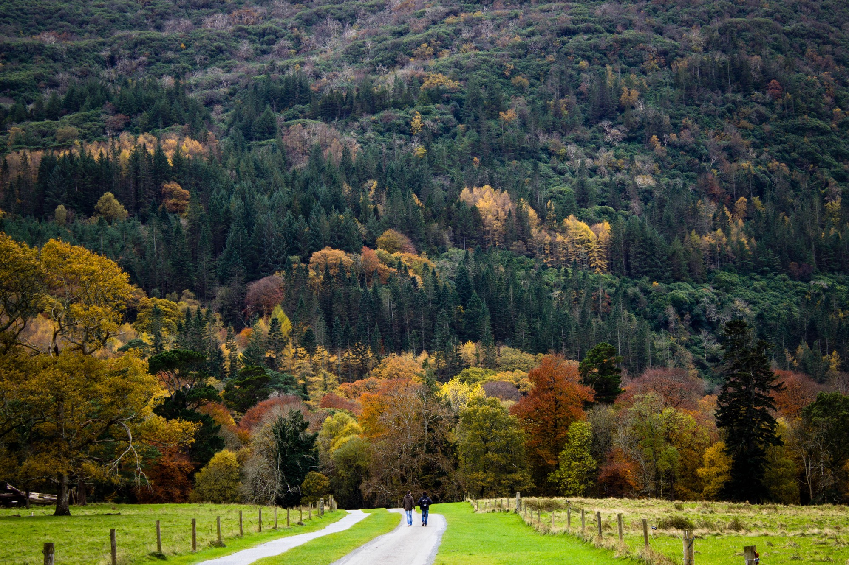
Des habitats intacts nous protègent des catastrophes naturelles,
par exemple les forêts de montagne des avalanches et des glissements de terrain.
Catégorie: Instrumentell Photo: Juan Carlos Farias Pardo, Nature@work / EEA
Notes:
Arguments instrumentaux: La biodiversité est précieuse parce que les humains sont totalement dépendants des ressources et des services fournis par la biosphère et sa diversité. L'accent est mis sur les contributions de la nature à l'homme (Nature's Contributions to People, NCP 1-14, Diaz et al. 2018), qui sont basées sur des valeurs anthropocentriques.
NCP 9: Régulation des aléas et des évènements extrêmes
Littérature:
Stokes, A., Douglas, G.B., Fourcaud, T. et al. Ecological mitigation of hillslope instability: ten key issues facing researchers and practitioners. Plant Soil 377, 1–23 (2014). https://doi.org/10.1007/s11104-014-2044-6
Saleh F, Weinstein MP (2016) The role of nature-based infrastructure (NBI) in coastal resiliency planning: A literature review. Journal of environmental management 183: 1088-1098, https://doi.org/10.1016/j.jenvman.2016.09.077
Marois DE, Mitsch WJ (2015) Coastal protection from tsunamis and cyclones provided by mangrove wetlands – a review. Int J Biodiver Sci Ecosyst Serv Manag 11:71–83 https://doi.org/10.1080/21513732.2014.997292

Slide 21

Catégorie: Instrumentell Photo: JHDT Productions, shutterstock
La biodiversité régule les organismes
qui sont nocifs pour l'homme,
ses cultures et ses animaux.
Notes:
Arguments instrumentaux: La biodiversité est précieuse parce que les humains sont totalement dépendants des ressources et des services fournis par la biosphère et sa diversité. L'accent est mis sur les contributions de la nature à l'homme (Nature's Contributions to People, NCP 1-14, Diaz et al. 2018), qui sont basées sur des valeurs anthropocentriques.
NCP 10: Régulation des organismes et processus biologiques nuisibles
p.ex. la lutte naturelle contre les parasites en agriculture ; la réduction du risque de maladies infectieuses chez l'homme
Littérature:
FAO, (2015) “Global animal disease intelligence report”, http://www.fao.org/3/a-i7687e.pdf
Jones, K., Patel, N., Levy, M. et al. Global trends in emerging infectious diseases. Nature 451, 990–993 (2008). https://doi.org/10.1038/nature06536
Kolby JE, Daszak P. 2016. The emerging amphibian fungal disease, chytridiomycosis: a key example of the global phenomenon of wildlife emerging infectious diseases. Microbiol Spectrum4(3):EI10-0004-2015.doi:10.1128/microbiolspec.EI10-0004-2015
Peterson M. N. et al. (2010) Rearticulating the myth of human–wildlife conflict. Conservation Letters 3, 74-82 https://doi.org/10.1111/j.1755-263X.2010.00099.x
https://www.ecohealthalliance.org/publications

Slide 22
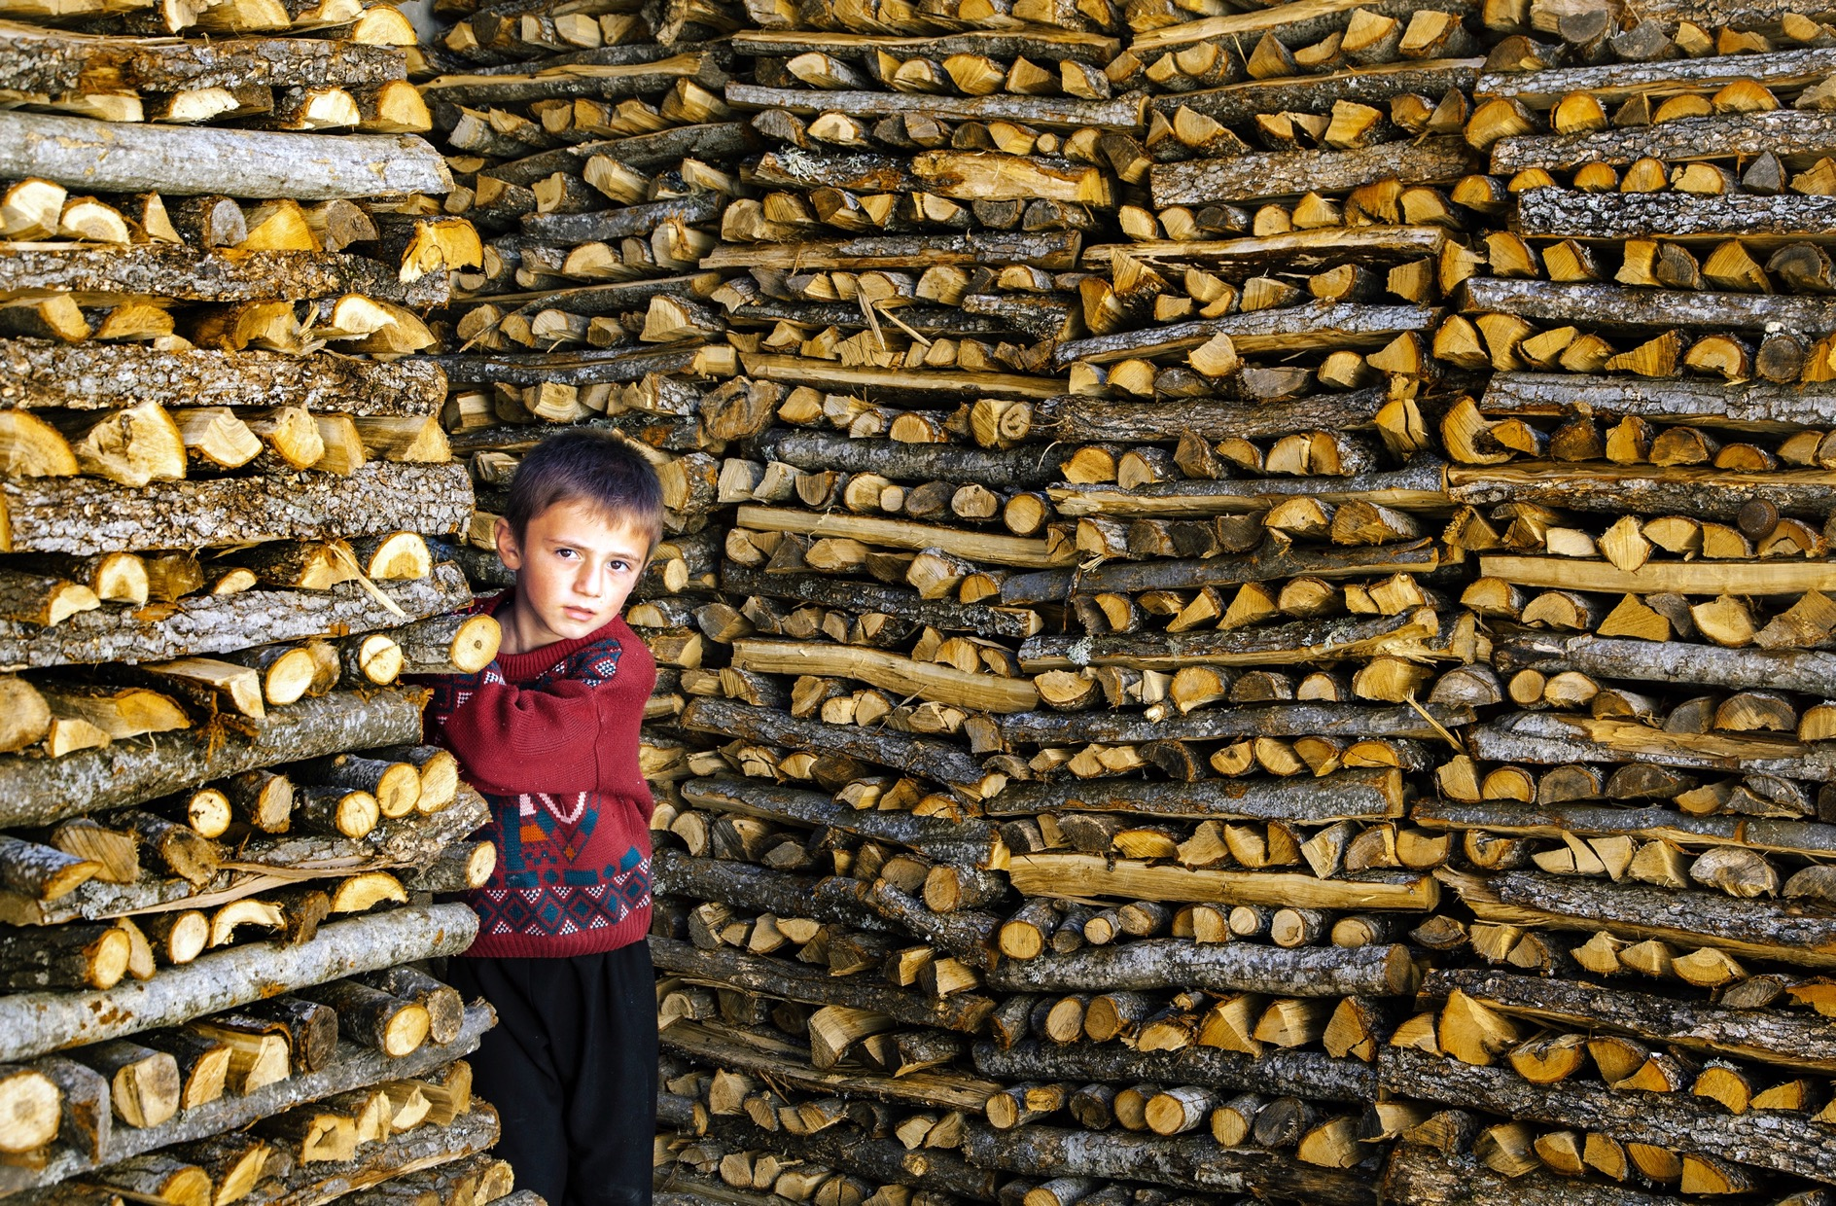
Les écosystèmes produisent de la biomasse qui sert de combustible.
Catégorie: Instrumentell Photo: Ali Acar, Sustainably Yours / EEA
Notes:
Arguments instrumentaux: La biodiversité est précieuse parce que les humains sont totalement dépendants des ressources et des services fournis par la biosphère et sa diversité. L'accent est mis sur les contributions de la nature à l'homme (Nature's Contributions to People, NCP 1-14, Diaz et al. 2018), qui sont basées sur des valeurs anthropocentriques.
NCP 11: Énergie
Littérature:
Cole A et al. (2016) From macroalgae to liquid fuel via waste-water remediation, hydrothermal upgrading, carbon dioxide hydrogenation and hydrotreating. Energy & Environmental Science, 9, 1828-1840 https://doi.org/10.1039/C6EE00414H
Gasparatos A. et al.(2011), Biofuels, ecosystem services and human wellbeing: Putting biofuels in the ecosystem services narrative, Agriculture, Ecosystems & Environment 142, 111. https://doi.org/10.1016/j.agee.2011.04.020
Yamamoto H (2008) Global Bioenergy Resources and Utilization Technologies. In: Monitz EJ, Climate Change and Energy Pathways for the Mediterranean Workshop Proceedings (2008), vol. 15, pp. 101- 111. https://link.springer.com/chapter/10.1007/978-1-4020-5774-8_6

Slide 23
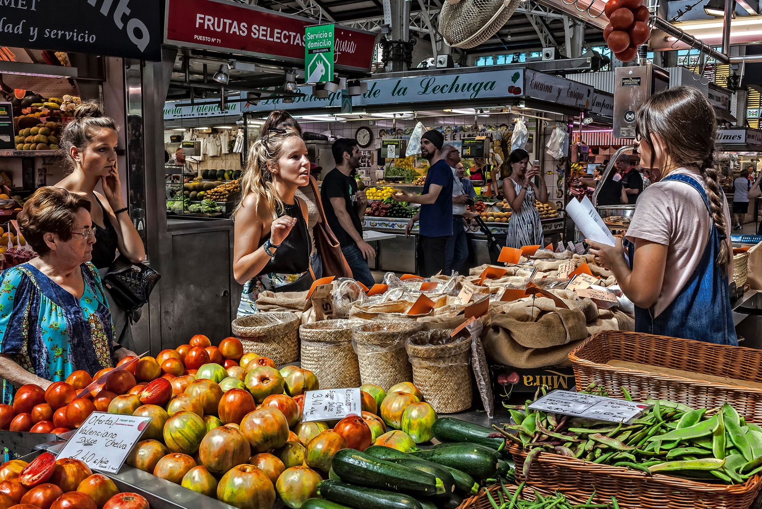
Catégorie: Instrumentell Photo: Ali Acar, Sustainably Yours / EEA
Les organismes sauvages, domestiqués ou cultivés servent
de nourriture aux humains.
Notes:
Arguments instrumentaux: La biodiversité est précieuse parce que les humains sont totalement dépendants des ressources et des services fournis par la biosphère et sa diversité. L'accent est mis sur les contributions de la nature à l'homme (Nature's Contributions to People, NCP 1-14, Diaz et al. 2018), qui sont basées sur des valeurs anthropocentriques.
NCP 12: Alimentation humaine et animale
Littérature:
FAO, “The state of food and agriculture” (2019). http://www.fao.org/3/ca6030en/ca6030en.pdf
FAO, “The state of world fisheries and aquaculture” (2018). http://www.fao.org/3/i9540en/I9540EN.pdf
Renard, D., Tilman, D., 2019. National food production stabilized by crop diversity. Nature 571, 257-260.
Schulp C.J.E, Thuiller W., Verburg, P.H. (2014) Wild food in Europe: A synthesis of knowledge and data of terrestrial wild food as an ecosystem service. Ecological Economics 105: 292-305. https://doi.org/10.1016/j.ecolecon.2014.06.018

Slide 24
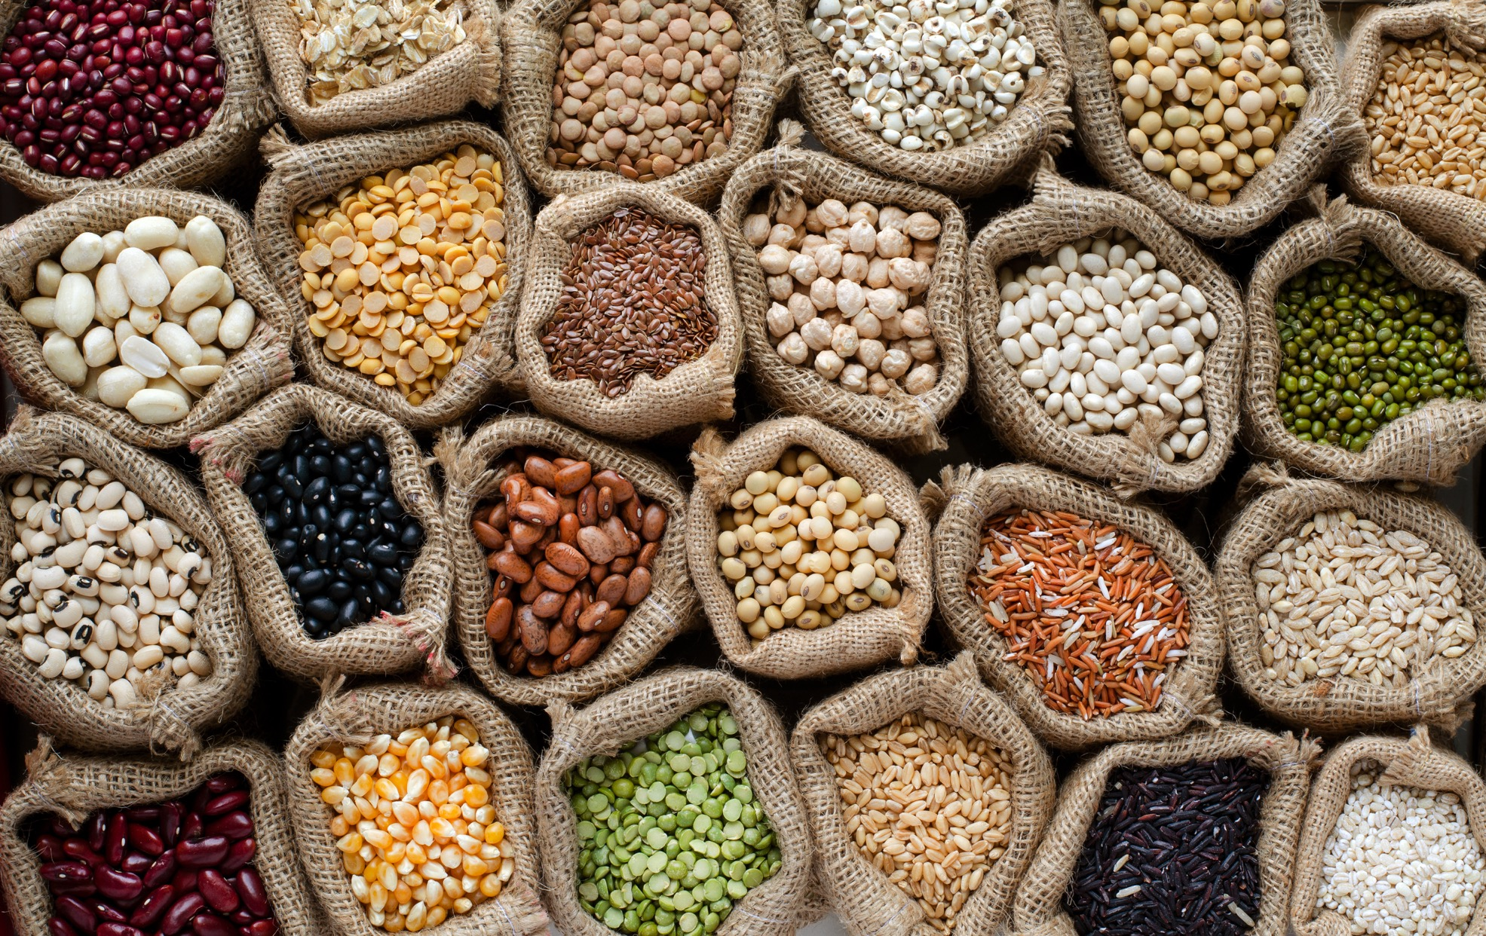
La diversité génétique des espèces sauvages est un réservoir important pour la sélection de variétés de plantes et de races de bétail adaptées et contribue ainsi à la sécurité alimentaire.
Catégorie: Instrumentell Photo:Nopparat Promtha, shutterstock
Notes:
Arguments instrumentaux: La biodiversité est précieuse parce que les humains sont totalement dépendants des ressources et des services fournis par la biosphère et sa diversité. L'accent est mis sur les contributions de la nature à l'homme (Nature's Contributions to People, NCP 1-14, Diaz et al. 2018), qui sont basées sur des valeurs anthropocentriques.
Littérature:
FAO. 2019. The State of the World’s Biodiversity for Food and Agriculture, J. Bélanger & D. Pilling (eds.). FAO Commission on Genetic Resources for Food and Agriculture Assessments. Rome. 572 pp. (http://www.fao.org/3/CA3129EN/CA3129EN.pdf)

Slide 25
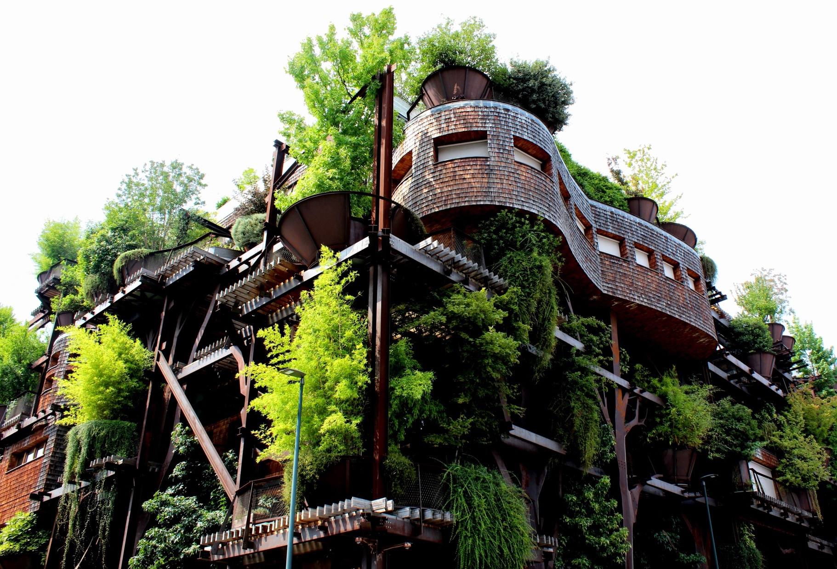
Catégorie: Instrumentell Photo: Giulia Soriente , My City / EEA
Les organismes fournissent de nombreux matériaux avec lesquels les êtres humains construisent, s'habillent ou se parent.
Notes:
Arguments instrumentaux: La biodiversité est précieuse parce que les humains sont totalement dépendants des ressources et des services fournis par la biosphère et sa diversité. L'accent est mis sur les contributions de la nature à l'homme (Nature's Contributions to People, NCP 1-14, Diaz et al. 2018), qui sont basées sur des valeurs anthropocentriques.
NCP 13: Matériaux et assistance
Littérature:
Auliya, M., García-Moreno, J., Schmidt, B.R. et al. The global amphibian trade flows through Europe: the need for enforcing and improving legislation. Biodivers Conserv 25, 2581–2595 (2016). https://doi.org/10.1007/s10531-016-1193-8
Candice A. Shoemaker (1994) Plants and Human Culture, Journal of Home & Consumer Horticulture, 1:2-3, 3-7, DOI: 10.1300/J280v01n02_02
Dehnen-Schmutz K. et al.(2007) A century of the ornamental plant trade and its impact on invasion success. Diversity and Distributions 13, 527-534. DOI: 10.1111/j.1472-4642.2007.00359.x
FAO, “The state of food and agriculture” (2019). http://www.fao.org/3/ca6030en/ca6030en.pdf

Slide 26
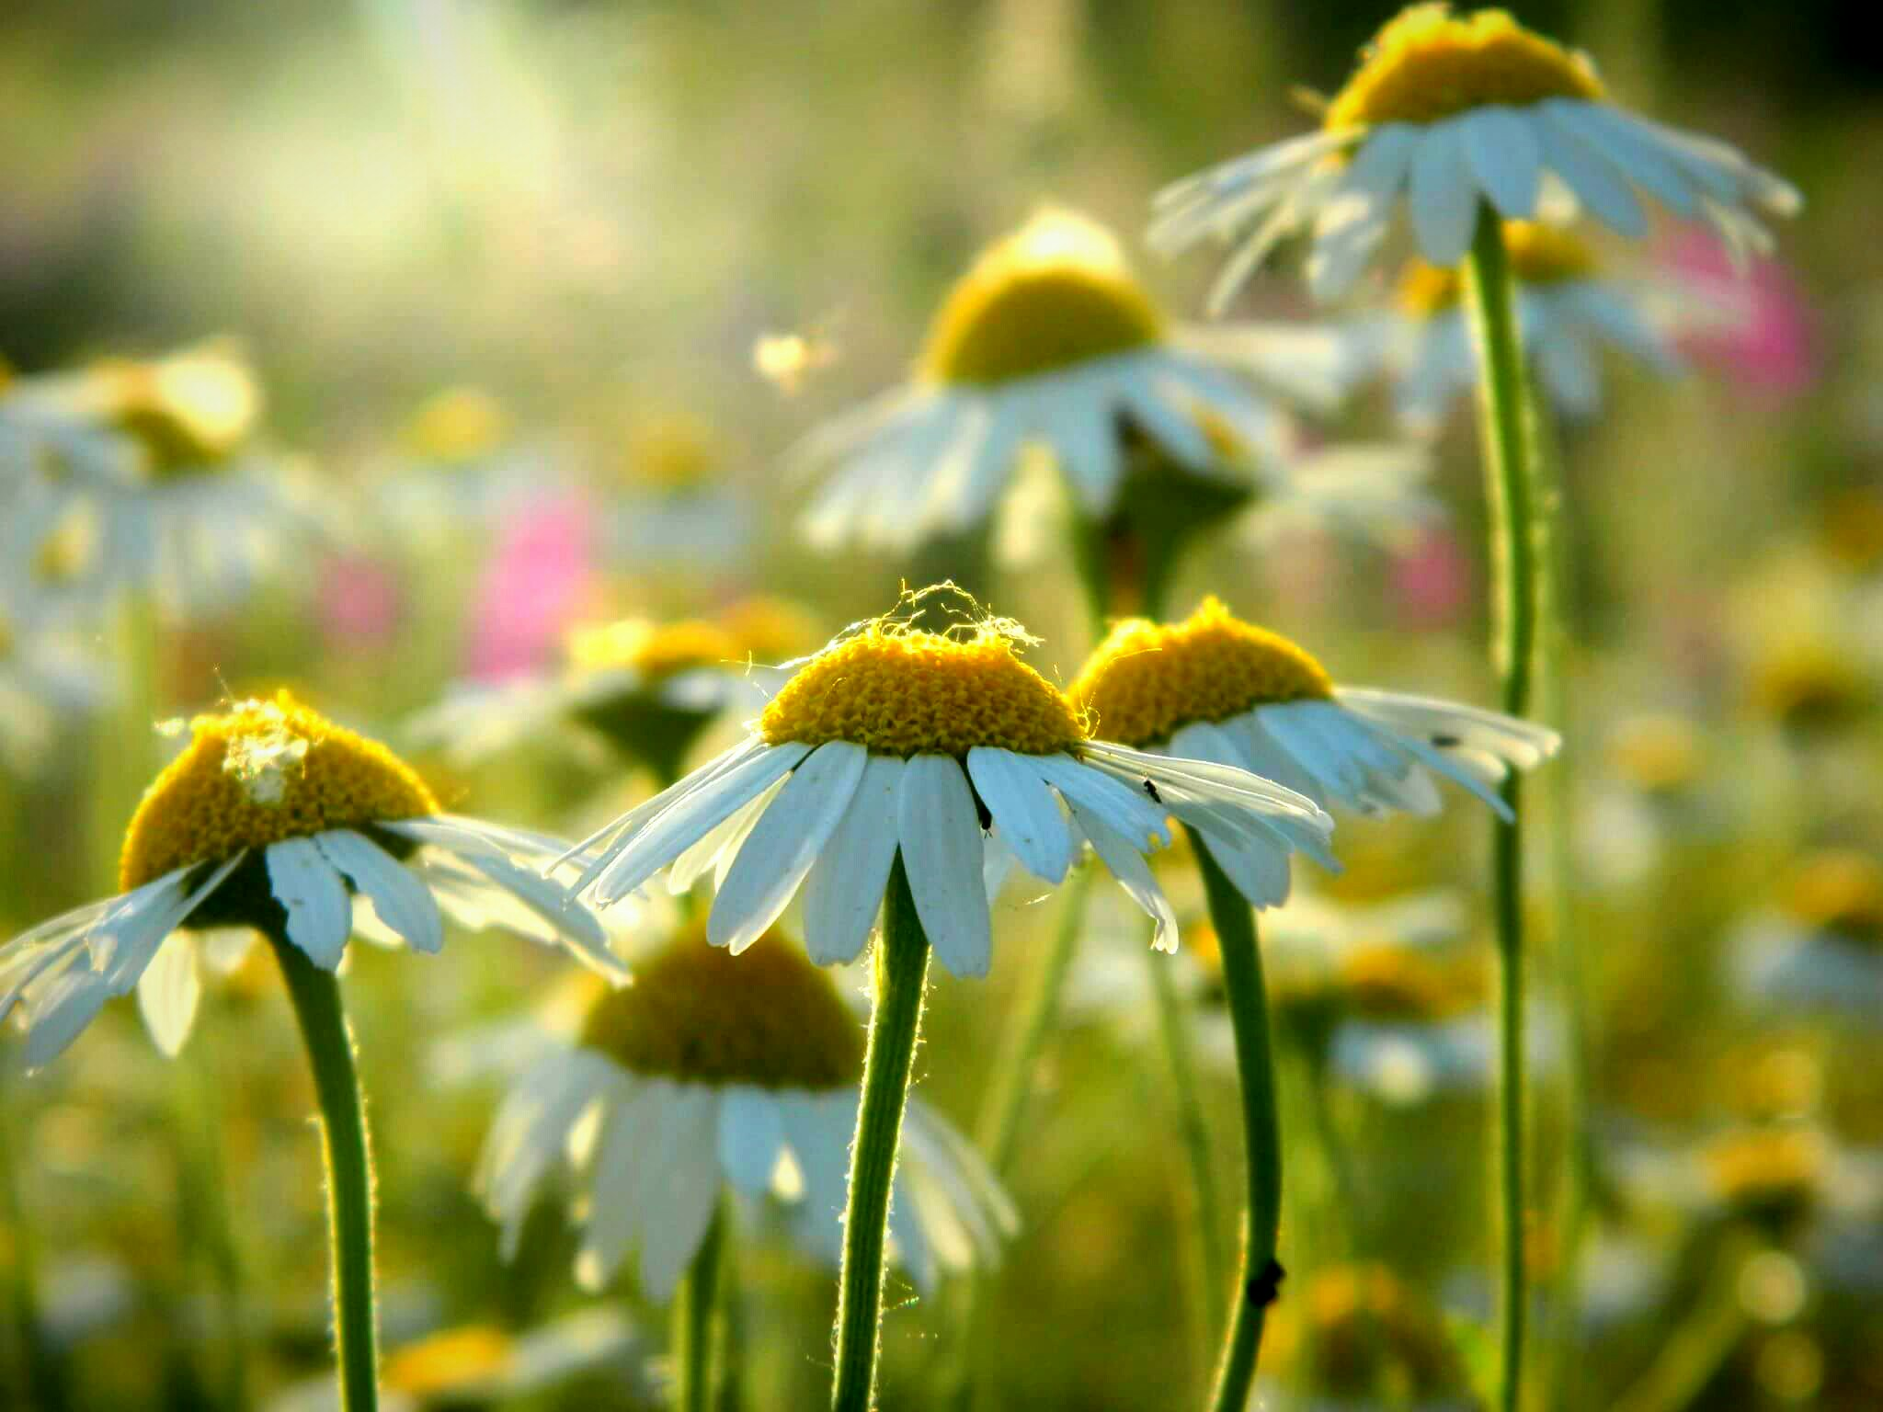
Depuis des milliers d'années, les êtres humains utilisent des remèdes naturels.
Plus de 20 000 espèces sont utilisées dans
le monde à des fins pharmacologiques.
Catégorie: Instrumentell Photo: Magdolna Dinya, Nature@work / EEA
Notes:
Arguments instrumentaux: La biodiversité est précieuse parce que les humains sont totalement dépendants des ressources et des services fournis par la biosphère et sa diversité. L'accent est mis sur les contributions de la nature à l'homme (Nature's Contributions to People, NCP 1-14, Diaz et al. 2018), qui sont basées sur des valeurs anthropocentriques.
NCP 14: Ressources médicinales, biochimiques et génétiques
Littérature:
Bernstein AS, Ludwig DS. The Importance of Biodiversity to Medicine. JAMA. 2008;300(19):2297–2299. doi:10.1001/jama.2008.655
Gershell, L., Atkins, J. A brief history of novel drug discovery technologies. Nat Rev Drug Discov 2, 321–327 (2003). https://doi.org/10.1038/nrd1064
James D. McChesney,Sylesh K. Venkataraman,John T. Henri (2007) Plant natural products: Back to the future or into extinction? Phytochemistry 68: 2015-2022 https://doi.org/10.1016/j.phytochem.2007.04.032
Polski, Margaret, 2005. "The institutional economics of biodiversity, biological materials, and bioprospecting," Ecological Economics, Elsevier, vol. 53(4), pages 543-557 https://doi.org/10.1016/j.ecolecon.2004.09.024
Saslis-Lagoudakis, C.H., et al. (2012) Phylogenies reveal predictive power of traditional medicine in bioprospecting. PNAS 109: 15835-15840; https://doi.org/10.1073/pnas.1202242109
Turner N. (2014) Ancient pathways, ancestral knowledge: ethnobotany and ecological wisdom of indigenous peoples of northwestern North America. (McGill-Queen's Press-MQUP).
Newman J.A., Varner G., Linquist S (2017) Defending Biodiversity. Environmental Science and Ethics. Cambridge University Press (chapter 4)

Slide 27
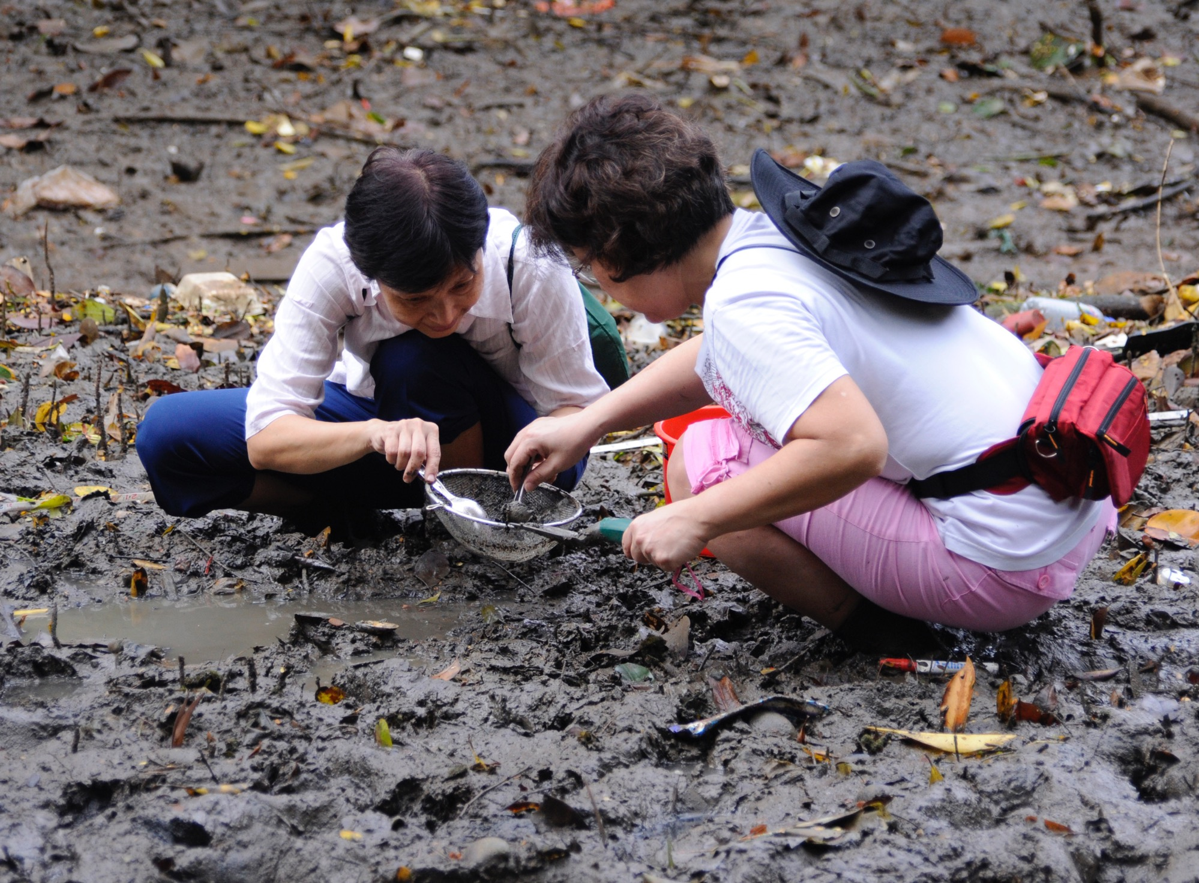
Catégorie: Relational Photo: Ria Ran Mega Marine Survey, Nature@work / EEA
La nature est un laboratoire pour la science,
grâce auquel la société acquiert des
connaissances et une compréhension du monde.
Notes:
Arguments relationnels : La relation avec la nature est un facteur essentiel du bien-être humain. L'accent est mis sur les contributions de la nature à l'homme (Nature's Contributions to People, NCP 1-14, Diaz et al. 2018).
NCP 15: Apprentissage et inspiration
Littérature:
Fish R., Church A, Winter M. (2016) Conceptualising cultural ecosystem services: A novel framework for research and critical engagement. Ecosystem Services 21, 208-216. http://dx.doi.org/10.1016/j.ecoser.2016.09.002
Mocior, E., Kruse M. (2016) Educational values and services of ecosystems and landscapes – an overview. Ecological Indicators 60, 137-151. https://doi.org/10.1016/j.ecolind.2015.06.031
Fisch M. (2017) The Nature of Biomimicry: Toward a Novel Technological Culture. Science Technology & Human Values 42, 795 https://doi.org/10.1177/0162243916689599
Gould R.K., Lincoln N.K. (2017) Expanding the suite of Cultural Ecosystem Services to include ingenuity, perspective, and life teaching. Ecosystem Services 25:117-127. http://dx.doi.org/10.1016/j.ecoser.2017.04.002

Slide 28
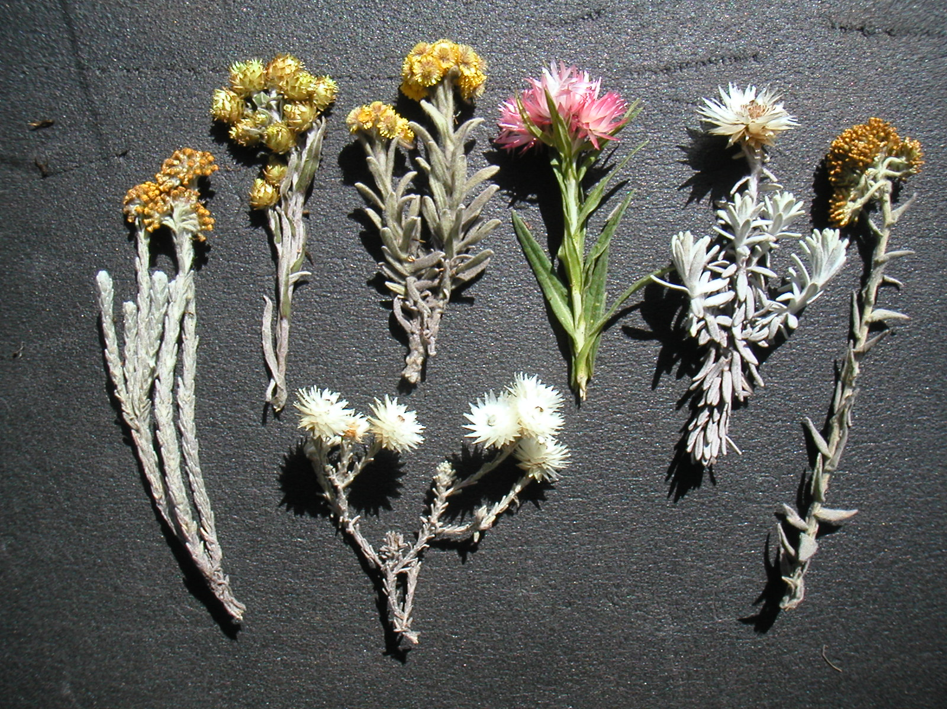
Catégorie: Relational Photo: Christian Körner
La protection de la biodiversité signifie également la conservation d'objets de
la recherche biologique.
Notes:
Arguments relationnels : La relation avec la nature est un facteur essentiel du bien-être humain. L'accent est mis sur les contributions de la nature à l'homme (Nature's Contributions to People, NCP 1-14, Diaz et al. 2018).
NCP 15: Apprentissage et inspiration
Littérature:
Fish R., Church A, Winter M. (2016) Conceptualising cultural ecosystem services: A novel framework for research and critical engagement. Ecosystem Services 21, 208-216. http://dx.doi.org/10.1016/j.ecoser.2016.09.002
Mocior, E., Kruse M. (2016) Educational values and services of ecosystems and landscapes – an overview. Ecological Indicators 60, 137-151. https://doi.org/10.1016/j.ecolind.2015.06.031
Fisch M. (2017) The Nature of Biomimicry: Toward a Novel Technological Culture. Science Technology & Human Values 42, 795 https://doi.org/10.1177/0162243916689599
Gould R.K., Lincoln N.K. (2017) Expanding the suite of Cultural Ecosystem Services to include ingenuity, perspective, and life teaching. Ecosystem Services 25:117-127. http://dx.doi.org/10.1016/j.ecoser.2017.04.002

Slide 29
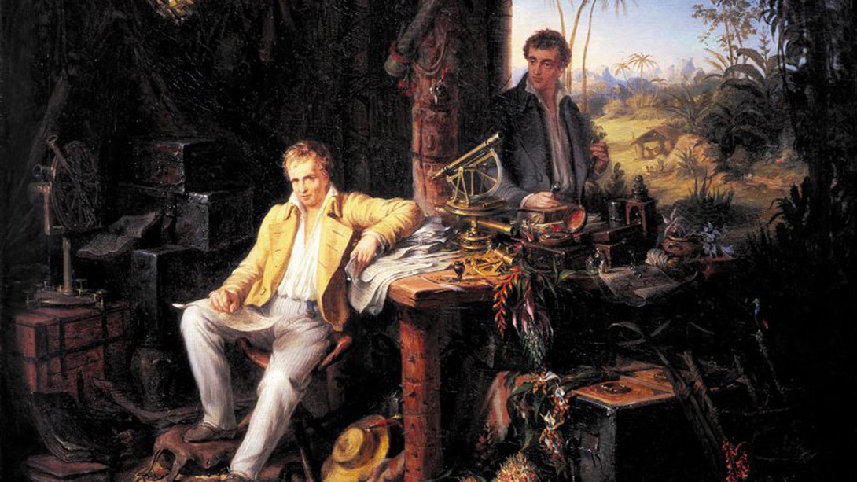
Catégorie: Relational Bild: Eduard Ender, 1856, Alexander von Humboldt & Aimé Bonpland
Les paysages, les habitats et les organismes permettent aux gens d'acquérir des connaissances et une éducation précieuses.
Notes:
Arguments relationnels : La relation avec la nature est un facteur essentiel du bien-être humain. L'accent est mis sur les contributions de la nature à l'homme (Nature's Contributions to People, NCP 1-14, Diaz et al. 2018).
NCP 15: Apprentissage et inspiration
Littérature:
Fish R., Church A, Winter M. (2016) Conceptualising cultural ecosystem services: A novel framework for research and critical engagement. Ecosystem Services 21, 208-216. http://dx.doi.org/10.1016/j.ecoser.2016.09.002
Mocior, E., Kruse M. (2016) Educational values and services of ecosystems and landscapes – an overview. Ecological Indicators 60, 137-151. https://doi.org/10.1016/j.ecolind.2015.06.031
Fisch M. (2017) The Nature of Biomimicry: Toward a Novel Technological Culture. Science Technology & Human Values 42, 795 https://doi.org/10.1177/0162243916689599
Gould R.K., Lincoln N.K. (2017) Expanding the suite of Cultural Ecosystem Services to include ingenuity, perspective, and life teaching. Ecosystem Services 25:117-127. http://dx.doi.org/10.1016/j.ecoser.2017.04.002
Santos-Fita, D., Naranjo, E.J., Estrada, E.I. et al. (2015) Symbolism and ritual practices related to hunting in Maya communities from central Quintana Roo, Mexico. J Ethnobiology Ethnomedicine 11, 71. https://doi.org/10.1186/s13002-015-0055-x

Slide 30
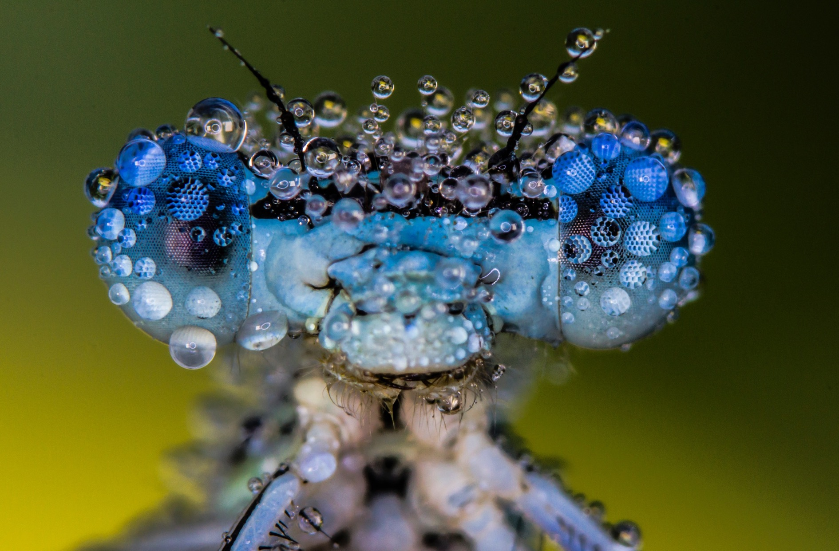
Catégorie: Relational Photo: Lajos Hajdu, WaterPIX / EEA
L'extinction d'une espèce est comme la perte d'une grande œuvre d'art.
Notes:
Arguments relationnels : La relation avec la nature est un facteur essentiel du bien-être humain. L'accent est mis sur les contributions de la nature à l'homme (Nature's Contributions to People, NCP 1-14, Diaz et al. 2018).
NCP 15: Apprentissage et inspiration
Littérature:
Posey D. A. (1999) Cultural and spiritual values of biodiversity. (Intermediate technology publications), http://wedocs.unep.org/bitstream/handle/20.500.11822/9190/Cultural_Spiritual_thebible.pdf?isAllowed=y&sequence=1
Turner, N.J., Berkes, F. (2006) Coming to Understanding: Developing Conservation through Incremental Learning in the Pacific Northwest. Hum Ecol 34, 495–513. https://doi.org/10.1007/s10745-006-9042-0
Berkes, F., Turner, N.J. (2006) Knowledge, Learning and the Evolution of Conservation Practice for Social-Ecological System Resilience. Hum Ecol 34, 479. https://doi.org/10.1007/s10745-006-9008-2
Chan K. M. A. et al., (2012) Rethinking ecosystem services to better address and navigate cultural values. Ecological Economics 74, 8-18, https://doi.org/10.1016/j.ecolecon.2011.11.011

Slide 31
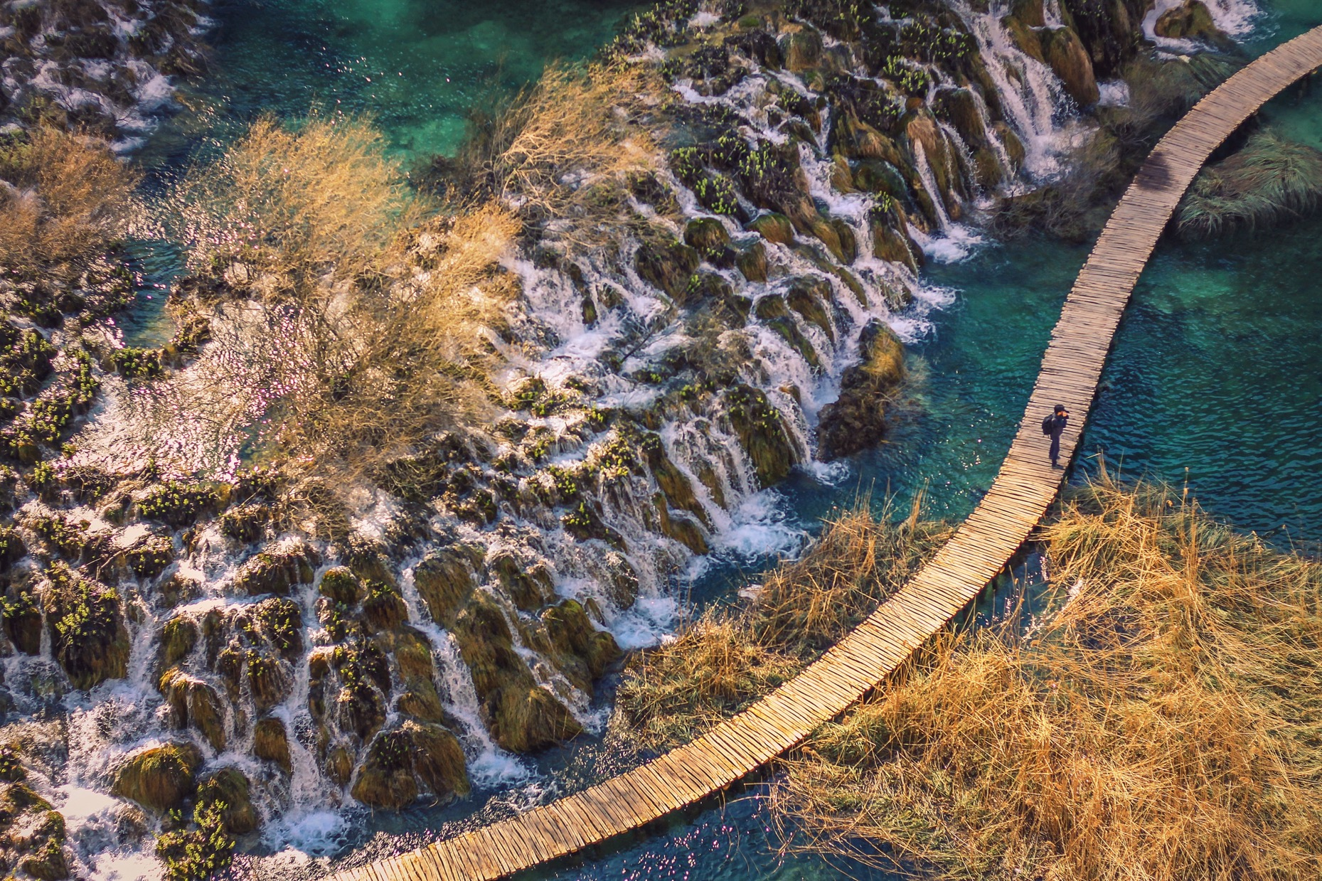
Catégorie: Relational Photo: PlitNina Lozej (vice Lakes National Park, Croatia)
Nous nous détendons dans un environnement naturel, biologiquement diversifié; nous le choisissons pour nos vacances et nos loisirs.
Notes:
Arguments relationnels : La relation avec la nature est un facteur essentiel du bien-être humain. L'accent est mis sur les contributions de la nature à l'homme (Nature's Contributions to People, NCP 1-14, Diaz et al. 2018).
NCP 16: Expériences physiques et psychologiques
Littérature:
Académie des sciences naturelles (2019) La biodiversité, gage de santé? Swiss Academies Factsheet 14 (3), https://sciencesnaturelles.ch/organisations/biodiversity/publications/factsheet/118834-la-biodiversite-gage-de-sante-?_ga=2.136114999.767184390.1587650667-564568246.1574963316
Balmford A, Green JMH, Anderson M, Beresford J, Huang C, Naidoo R, et al. (2015) Walk on the Wild Side: Estimating the Global Magnitude of Visits to Protected Areas. PLoS Biol 13(2): e1002074. https://doi.org/10.1371/journal.pbio.1002074
Bowler, Diana E, Lisette M Buyung-Ali, Teri M Knight, and Andrew S Pullin. 2010. “A Systematic Review of Evidence for the Added Benefits to Health of Exposure to Natural Environments.” BMC Public Health 10 (1): 456. doi:10.1186/1471-2458-10-456.
Gobster, P.H., Nassauer, J.I., Daniel, T.C. et al. The shared landscape: what does aesthetics have to do with ecology?. Landscape Ecol 22, 959–972 (2007). https://doi.org/10.1007/s10980-007-9110-x
Kaplan R, Kaplan S. (1989) The experience of nature: A psychological perspective. (CUP Archive).
Kirkby, C.A., Giudice-Granados R., Day B., et al (2010) The market triumph of ecotourism: an economic investigation of the private and social benefits of competing land uses in teh Peruvian Amazon. PLoS One 5, e13015
Maller, C. et al. (2006) Healthy nature healthy people: ‘contact with nature’ as an upstream health promotion intervention for populations, Health Promotion International 21: 45–54, https://doi.org/10.1093/heapro/dai032
Naidoo R. and Adamowicz W.L. (2005) Biodiversity and nature-based tourism at forest reserves in Uganda. Environment and Development Economics 10: 159-178
Oteros-Rozas E. et al. (2017) Using social media photos to explore the relation between cultural ecosystem services and landscape features across five European sites. Ecological Indicators 94: 74-86 10.1016/j.ecolind.2017.02.009
Sandifer P.A., Sutton-Grier, A.E., Ward B.P. (2015) Exploring connections among nature, biodiversity, ecosystem services, and human health and well-being: Opportunities to enhance health and biodiversity conservation. Ecosystem Services 12: 1-15. https://doi.org/10.1016/j.ecoser.2014.12.007

Slide 32
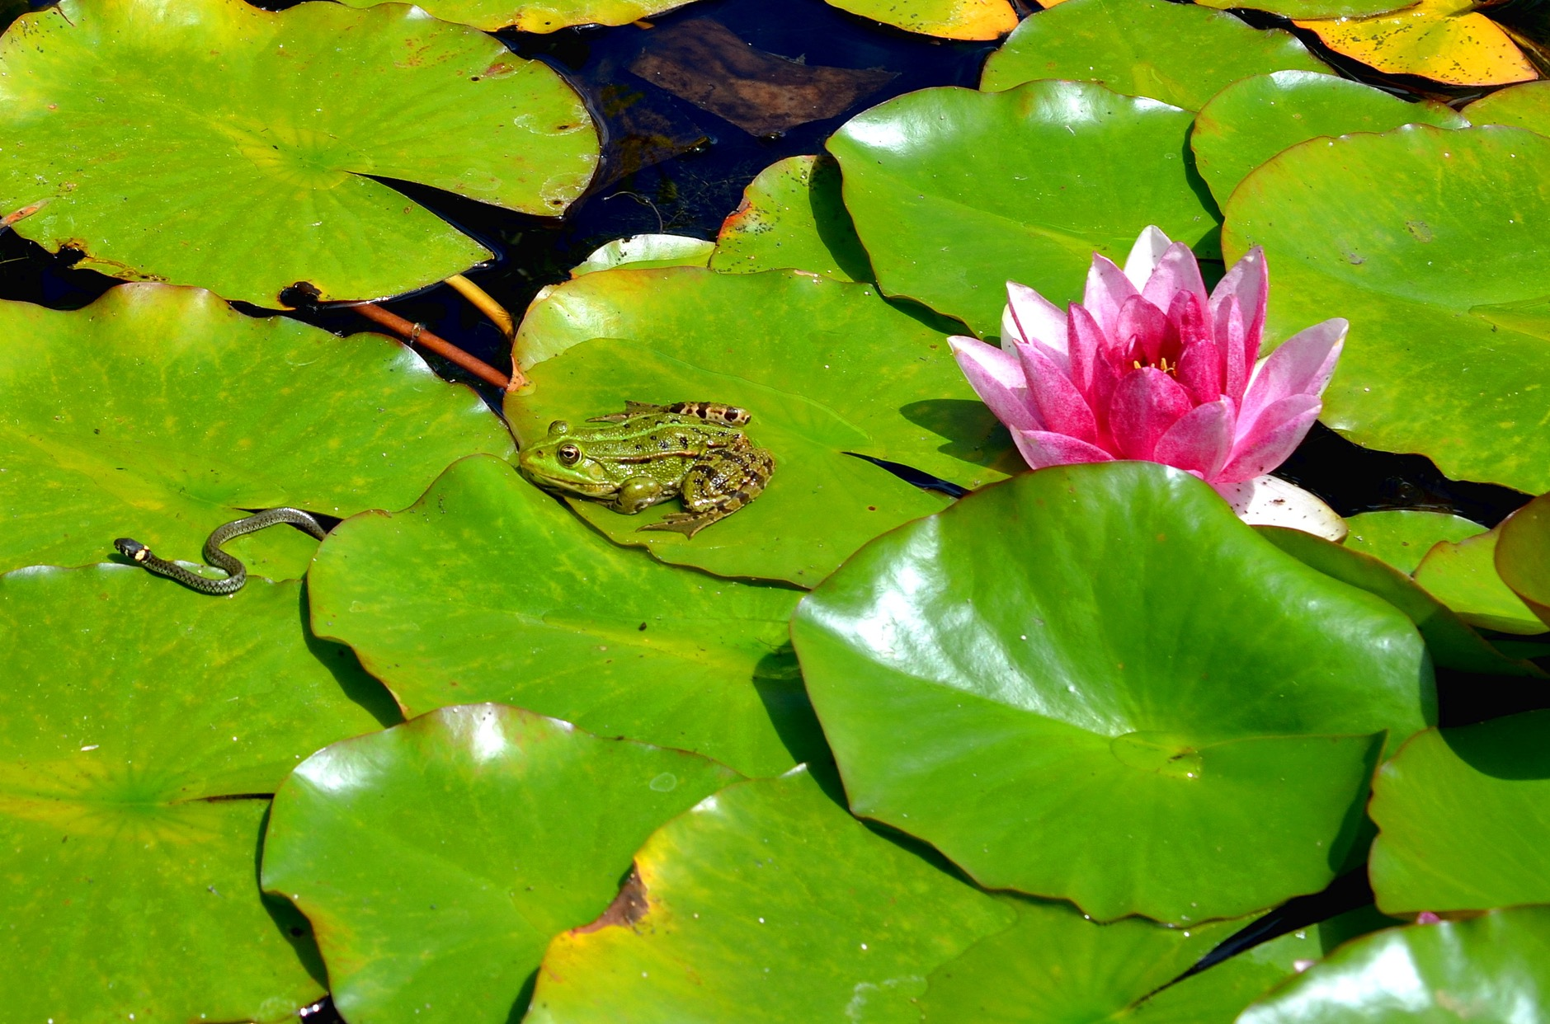
Catégorie: Relational Photo: Angelika Cenkl, WaterPIX / EEA
L'observation de la nature,
d'animaux spéciaux et de plantes
nous donne le goût de la vie.
Notes:
Arguments relationnels : La relation avec la nature est un facteur essentiel du bien-être humain. L'accent est mis sur les contributions de la nature à l'homme (Nature's Contributions to People, NCP 1-14, Diaz et al. 2018).
NCP 16: Expériences physiques et psychologiques
Littérature:
Académie des sciences naturelles (2019) La biodiversité, gage de santé? Swiss Academies Factsheet 14 (3), https://sciencesnaturelles.ch/organisations/biodiversity/publications/factsheet/118834-la-biodiversite-gage-de-sante-?_ga=2.136114999.767184390.1587650667-564568246.1574963316
Balmford A, Green JMH, Anderson M, Beresford J, Huang C, Naidoo R, et al. (2015) Walk on the Wild Side: Estimating the Global Magnitude of Visits to Protected Areas. PLoS Biol 13(2): e1002074. https://doi.org/10.1371/journal.pbio.1002074
Bowler, Diana E, Lisette M Buyung-Ali, Teri M Knight, and Andrew S Pullin. 2010. “A Systematic Review of Evidence for the Added Benefits to Health of Exposure to Natural Environments.” BMC Public Health 10 (1): 456. doi:10.1186/1471-2458-10-456.
Gobster, P.H., Nassauer, J.I., Daniel, T.C. et al. The shared landscape: what does aesthetics have to do with ecology?. Landscape Ecol 22, 959–972 (2007). https://doi.org/10.1007/s10980-007-9110-x
Kaplan R, Kaplan S. (1989) The experience of nature: A psychological perspective. (CUP Archive).
Maller, C. et al. (2006) Healthy nature healthy people: ‘contact with nature’ as an upstream health promotion intervention for populations, Health Promotion International 21: 45–54, https://doi.org/10.1093/heapro/dai032
Oteros-Rozas E. et al. (2017) Using social media photos to explore the relation between cultural ecosystem services and landscape features across five European sites. Ecological Indicators 94: 74-86 10.1016/j.ecolind.2017.02.009
Sandifer P.A., Sutton-Grier, A.E., Ward B.P. (2015) Exploring connections among nature, biodiversity, ecosystem services, and human health and well-being: Opportunities to enhance health and biodiversity conservation. Ecosystem Services 12: 1-15. https://doi.org/10.1016/j.ecoser.2014.12.007

Slide 33

Catégorie: Relational Photo: Adobe Stock
Le contact avec la nature contribue à la santé des personnes et est important
pour le développement des enfants.
Notes:
Arguments relationnels : La relation avec la nature est un facteur essentiel du bien-être humain. L'accent est mis sur les contributions de la nature à l'homme (Nature's Contributions to People, NCP 1-14, Diaz et al. 2018).
NCP 16: Expériences physiques et psychologiques
Littérature:
Académie des sciences naturelles (2019) La biodiversité, gage de santé? Swiss Academies Factsheet 14 (3), https://sciencesnaturelles.ch/organisations/biodiversity/publications/factsheet/118834-la-biodiversite-gage-de-sante-?_ga=2.136114999.767184390.1587650667-564568246.1574963316
Berg, Magdalena van den, Wanda Wendel-Vos, Mireille van Poppel, Han Kemper, Willem van Mechelen, and Jolanda Maas. 2015. “Health Benefits of Green Spaces in the Living Environment: A Systematic Review of Epidemiological Studies.” Urban Forestry & Urban Greening 14 (4). Elsevier GmbH.: 806–16. doi:10.1016/j.ufug.2015.07.008.
Bowler, Diana E, Lisette M Buyung-Ali, Teri M Knight, and Andrew S Pullin. 2010. “A Systematic Review of Evidence for the Added Benefits to Health of Exposure to Natural Environments.” BMC Public Health 10 (1): 456. doi:10.1186/1471-2458-10-456.
Cherrie, Mark P.C., Niamh K. Shortt, Richard J. Mitchell, Adele M. Taylor, Paul Redmond, Catharine Ward Thompson, John M. Starr, Ian J. Deary, and Jamie R. Pearce. 2018. “Green Space and Cognitive Ageing: A Retrospective Life Course Analysis in the Lothian Birth Cohort 1936.” Social Science and Medicine 196 (October 2017). Elsevier: 56–65. doi:10.1016/j.socscimed.2017.10.038.
Dadvand, Payam, Jordi Sunyer, Xaver Basagaña, Ferran Ballester, Aitana Lertxundi, Ana Fernàndez-Somoano, Marisa Estarlich, Raquel Garcia-Esteban, Michelle Mendez, and Mark J. Nieuwenhuijsen. 2012. “Surrounding Greenness and Pregnancy Outcomes in Four Spanish Birth Cohorts.” Environmental Health Perspectives 120 (10): 1481–87.
Ege, M J, M Mayer, A C Normand, J Genuneit, W O Cookson, C Braun-Fahrlander, D Heederik, R Piarroux, and E von Mutius. 2011. “Exposure to Environmental Microorganisms and Childhood Asthma.” N Engl J Med 364 (8): 701–9. doi:10.1056/NEJMoa1007302.
Faber Taylor, Andrea, and Frances E. Kuo. 2009. “Children with Attention Deficits Concentrate Better after Walk in the Park.” Journal of Attention Disorders 12 (5): 402–9. doi:10.1177/1087054708323000.
Gascon, Mireia, Margarita Triguero Mas, David Martínez, Payam Dadvand, Joan Forns, Antoni Plasència, and Mark J. Nieuwenhuijsen. 2015. “Mental Health Benefits of Long-Term Exposure to Residential Green and Blue Spaces: A Systematic Review.” International Journal of Environmental Research and Public Health 12 (4): 4354–79. doi:10.3390/ijerph120404354.
Gascon, Mireia, Margarita Triguero-Mas, David Martínez, Payam Dadvand, David Rojas-Rueda, Antoni Plasència, and Mark J. Nieuwenhuijsen. 2016. “Residential Green Spaces and Mortality: A Systematic Review.” Environment International 86. Elsevier Ltd: 60–67. doi:10.1016/j.envint.2015.10.013.
Haluza, Daniela, Regina Schönbauer, and Renate Cervinka. 2014. “Green Perspectives for Public Health: A Narrative Review on the Physiological Effects of Experiencing Outdoor Nature.” International Journal of Environmental Research and Public Health 11 (5): 5445–61. doi:10.3390/ijerph110505445.
Hartig, Terry, Richard Mitchell, Sjerp de Vries, and Howard Frumkin. 2014. “Nature and Health.” Annual Review of Public Health 35 (1): 207–28. doi:10.1146/annurev-publhealth-032013-182443.
James, Peter, Rachel F. Banay, Jaime E. Hart, and Francine Laden. 2015. “A Review of the Health Benefits of Greenness.” Current Epidemiology Reports 2 (2): 131–42. doi:10.1007/s40471-015-0043-7.
Karvonen, A M, A Hyvarinen, U Gehring, M Korppi, G Doekes, J Riedler, C Braun-Fahrlander, et al. 2012. “Exposure to Microbial Agents in House Dust and Wheezing, Atopic Dermatitis and Atopic Sensitization in Early Childhood: A Birth Cohort Study in Rural Areas.” Clin Exp Allergy 42 (8): 1246–56. doi:10.1111/j.1365-2222.2012.04002.x.
Lachowycz, K., and A. P. Jones. 2011. “Greenspace and Obesity: A Systematic Review of the Evidence.” Obesity Reviews 12 (501): 183–89. doi:10.1111/j.1467-789X.2010.00827.x.
Lee, A. C K, and R. Maheswaran. 2011. “The Health Benefits of Urban Green Spaces: A Review of the Evidence.” Journal of Public Health 33 (2): 212–22. doi:10.1093/pubmed/fdq068.
Li, Qing. 2010. “Effect of Forest Bathing Trips on Human Immune Function.” Environmental Health and Preventive Medicine 15 (1): 9–17. doi:10.1007/s12199-008-0068-3.
Markevych, Iana, Elaine Fuertes, Carla M.T. Tiesler, Matthias Birk, Carl Peter Bauer, Sibylle Koletzko, Andrea von Berg, Dietrich Berdel, and Joachim Heinrich. 2014. “Surrounding Greenness and Birth Weight: Results from the GINIplus and LISAplus Birth Cohorts in Munich.” Health and Place 26. Elsevier: 39–46. doi:10.1016/j.healthplace.2013.12.001.
Maxwell, S., and R. Lovell. 2016. “Evidence Statement on the Links between Natural Environments and Human Health.” https://beyondgreenspace.net/2017/03/09/defra-evidence-statement-on-the-links-between-natural-environments-and-human-health/.
Sandifer, Paul A., Ariana E. Sutton-Grier, and Bethney P. Ward. 2015. “Exploring Connections among Nature, Biodiversity, Ecosystem Services, and Human Health and Well-Being: Opportunities to Enhance Health and Biodiversity Conservation.” Ecosystem Services 12. Elsevier: 1–15. doi:10.1016/j.ecoser.2014.12.007.

Slide 34
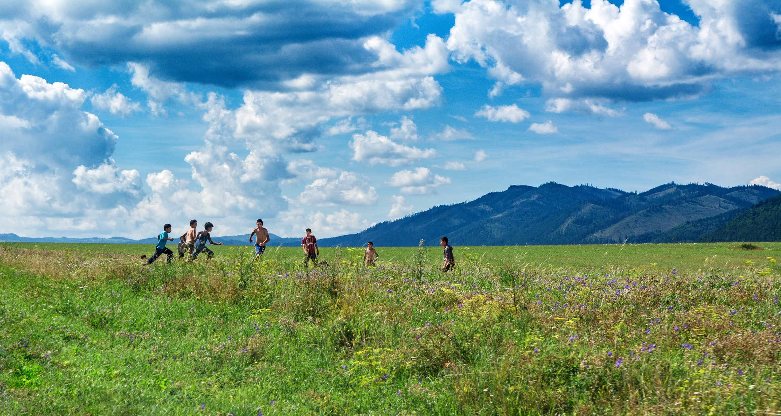
Catégorie: Relational Photo: Martyna Bakaitė, NATURE@work / EEA
La nature transmet un sentiment d'enracinement, d'appartenance et d'interdépendance,
p.ex. à travers le sentiment identitaire
et les expériences de l’enfance.
Notes:
Arguments relationnels : La relation avec la nature est un facteur essentiel du bien-être humain. L'accent est mis sur les contributions de la nature à l'homme (Nature's Contributions to People, NCP 1-14, Diaz et al. 2018).
NCP 17: Soutien identitaire
Littérature:
Hausmann A. et al., (2015) The ecosystem service of sense of place: benefits for human well-being and biodiversity conservation. Environmental Conservation(2016)43(2): 117–127, doi:10.1017/S0376892915000314
Mace G. M. et al. (2012) Biodiversity and ecosystem services:a multilayered relationship. Trends in Ecology & Evolution 27, 19-26. doi:10.1016/j.tree.2011.08.006
Gobster, P.H., Nassauer, J.I., Daniel, T.C. et al. The shared landscape: what does aesthetics have to do with ecology?. Landscape Ecol 22, 959–972 (2007). https://doi.org/10.1007/s10980-007-9110-x
Kaplan R, Kaplan S. (1989) The experience of nature: A psychological perspective. (CUP Archive).

Slide 35
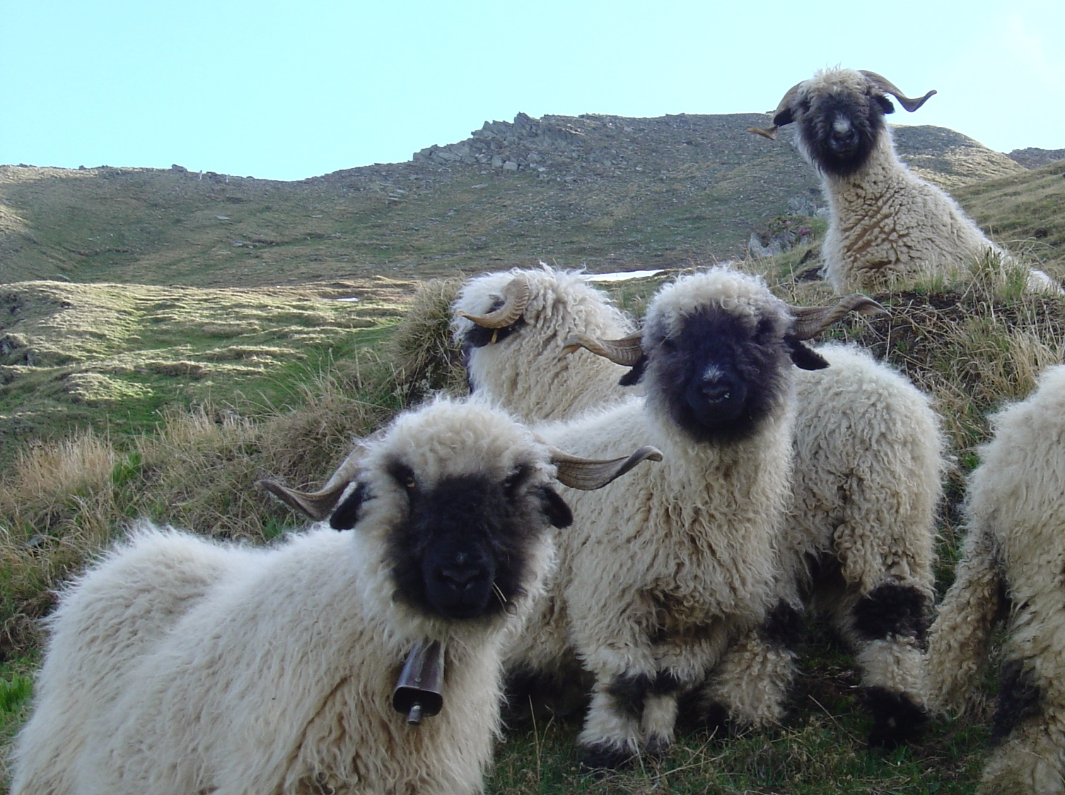
Catégorie: Relational Photo: Erika Hiltbrunner (Walliser Schwarznasenschafe)
Les plantes cultivées et les animaux de ferme font partie de notre patrimoine et créent ainsi une identité.
Notes:
Arguments relationnels : La relation avec la nature est un facteur essentiel du bien-être humain. L'accent est mis sur les contributions de la nature à l'homme (Nature's Contributions to People, NCP 1-14, Diaz et al. 2018).
NCP 17: Soutien identitaire
Littérature:
Fitze, U. 2016. Fundus Agri-Cultura Alpina: vache à ceinture et course aux Perchtes. Hotspot 34.
Garibaldi, A. and N. Turner. 2004. Cultural keystone species: implications for ecological conservation and restoration. Ecology and Society 9(3): 1. [online] URL: http://www.ecologyandsociety.org/vol9/iss3/art1/
Hausmann A. et al., (2015) The ecosystem service of sense of place: benefits for human well-being and biodiversity conservation. Environmental Conservation(2016)43(2): 117–127, doi:10.1017/S0376892915000314
Mace G. M. et al. (2012) Biodiversity and ecosystem services:a multilayered relationship. Trends in Ecology & Evolution 27, 19-26. doi:10.1016/j.tree.2011.08.006

Slide 36
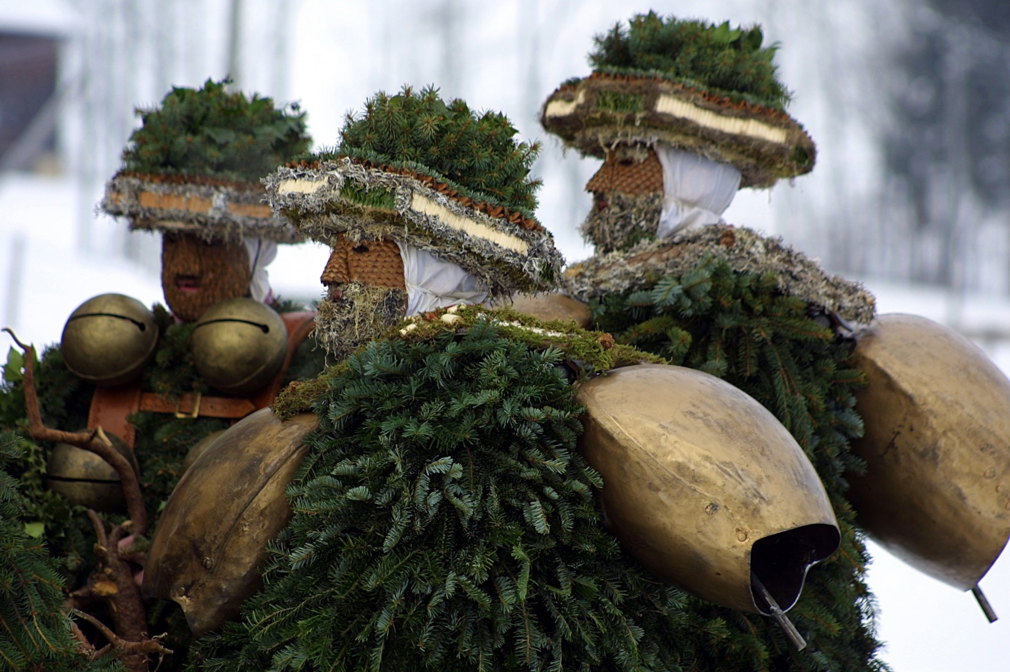
Catégorie: Relational Photo: Appenzellerland Tourism AR. Silvesterklausen
La biodiversité fait partie du patrimoine
culturel dans de nombreuses cultures et régions.
La nature est une source d'inspiration.
Notes:
Arguments relationnels : La relation avec la nature est un facteur essentiel du bien-être humain. L'accent est mis sur les contributions de la nature à l'homme (Nature's Contributions to People, NCP 1-14, Diaz et al. 2018).
NCP 17: Soutien identitaire
Littérature:
Verschuuren B.(2010) Sacred natural sites: Conserving nature and culture. (Routledge). https://portals.iucn.org/library/sites/library/files/documents/2010-045.pdf
Bratman G. N. et al. (2015) The benefits of nature experience: Improved affect and cognition. Landscape and Urban Planning 138, 41-50.
Garibaldi, A. and N. Turner. 2004. Cultural keystone species: implications for ecological conservation and restoration. Ecology and Society 9(3): 1. [online] URL: http://www.ecologyandsociety.org/vol9/iss3/art1/
Hausmann A. et al., (2015) The ecosystem service of sense of place: benefits for human well-being and biodiversity conservation. Environmental Conservation(2016)43(2): 117–127, doi:10.1017/S0376892915000314

Slide 37
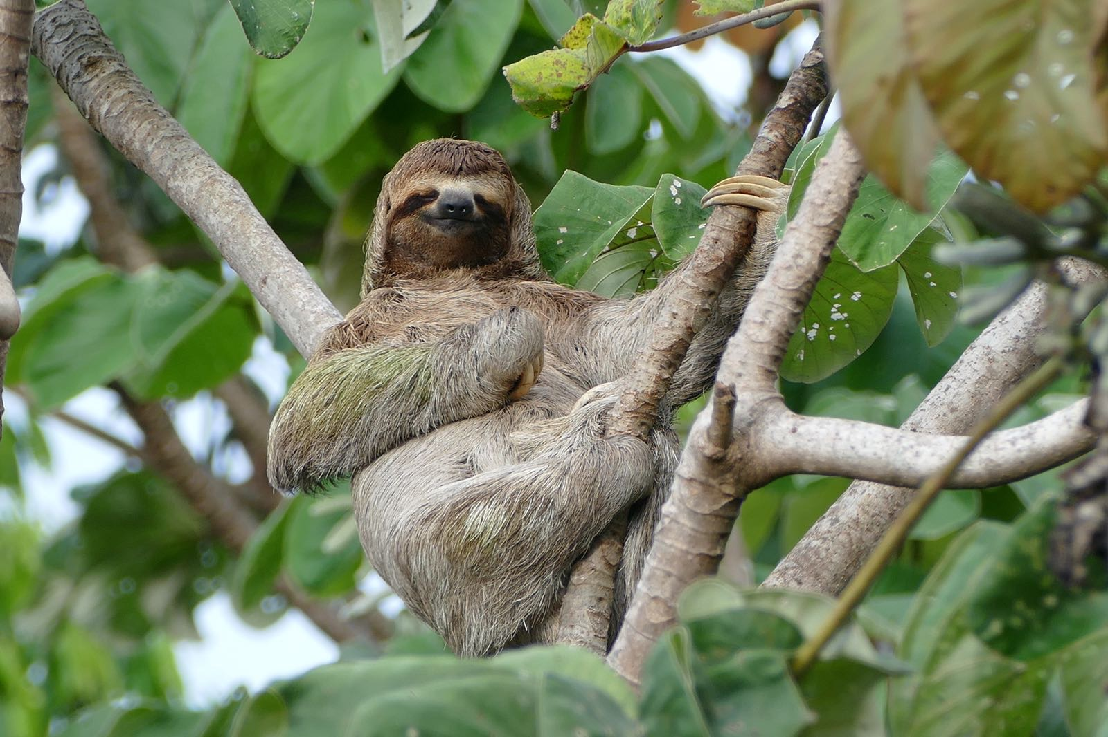
Catégorie: Relational Photo: Miriam Klaus
La connaissance de la simple existence des espèces est précieuse, même si je sais que je n'en ferai jamais l'expérience dans la vie réelle.
Notes:
Arguments relationnels : La relation avec la nature est un facteur essentiel du bien-être humain. L'accent est mis sur les contributions de la nature à l'homme (Nature's Contributions to People, NCP 1-14, Diaz et al. 2018).
NCP 17: Soutien identitaire
Littérature:
Mace G. M. et al. (2012) Biodiversity and ecosystem services: a multilayered relationship. Trends in Ecology & Evolution 27, 19-26. doi:10.1016/j.tree.2011.08.006
Eser U., Neureuther A-K, Seyfang H. und Müller A. (2014): Prudence, Justice and the Good Life. A typology of ethical reasoning in selected European national biodiversity strategies / Bundesamt für Naturschutz und IUCN.
Newman J.A., Varner G., Linquist S (2017) Defending Biodiversity. Environmental Science and Ethics. Cambridge University Press

Slide 38
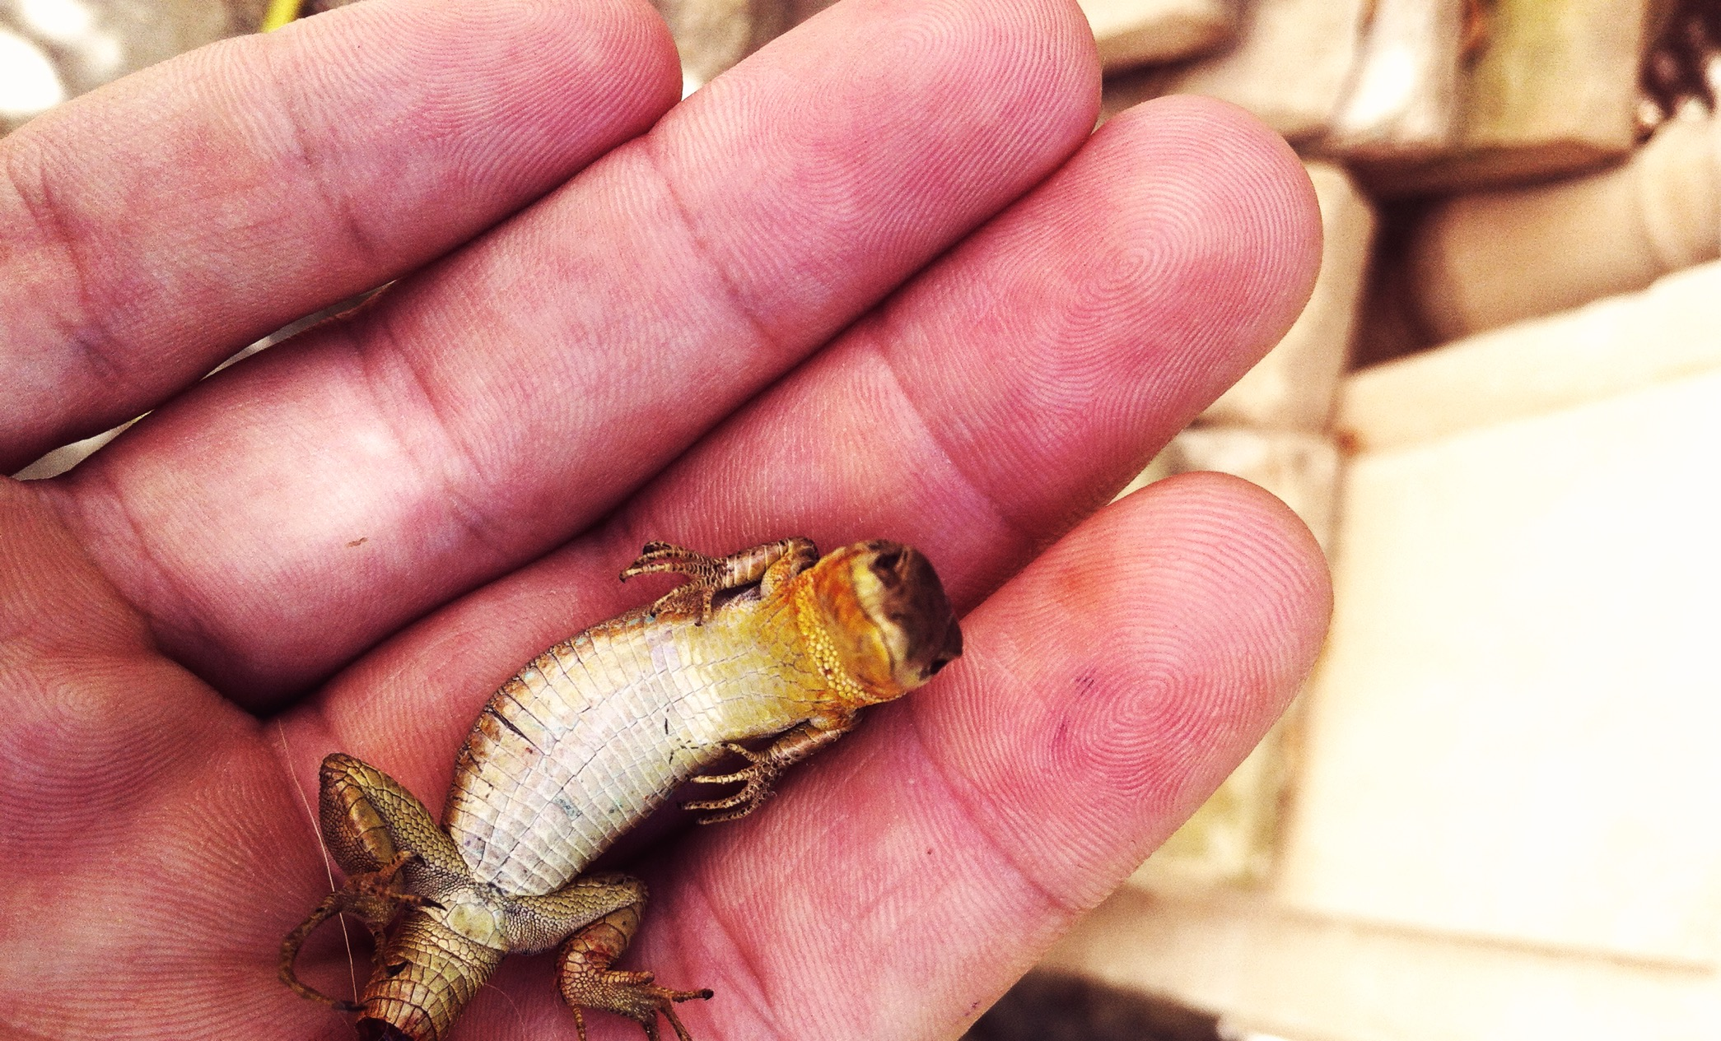
Si le monde perd sa richesse et sa
diversité biologiques, il perd sa magie.
Catégorie: Relational Photo: Antoine Borg Micallef, Environment & me / EEA
Notes:
Arguments relationnels : La relation avec la nature est un facteur essentiel du bien-être humain. L'accent est mis sur les contributions de la nature à l'homme (Nature's Contributions to People, NCP 1-14, Diaz et al. 2018).
NCP 17: Soutien identitaire
Littérature:
Verschuuren B.(2010) Sacred natural sites: Conserving nature and culture. (Routledge). https://portals.iucn.org/library/sites/library/files/documents/2010-045.pdf

Slide 39
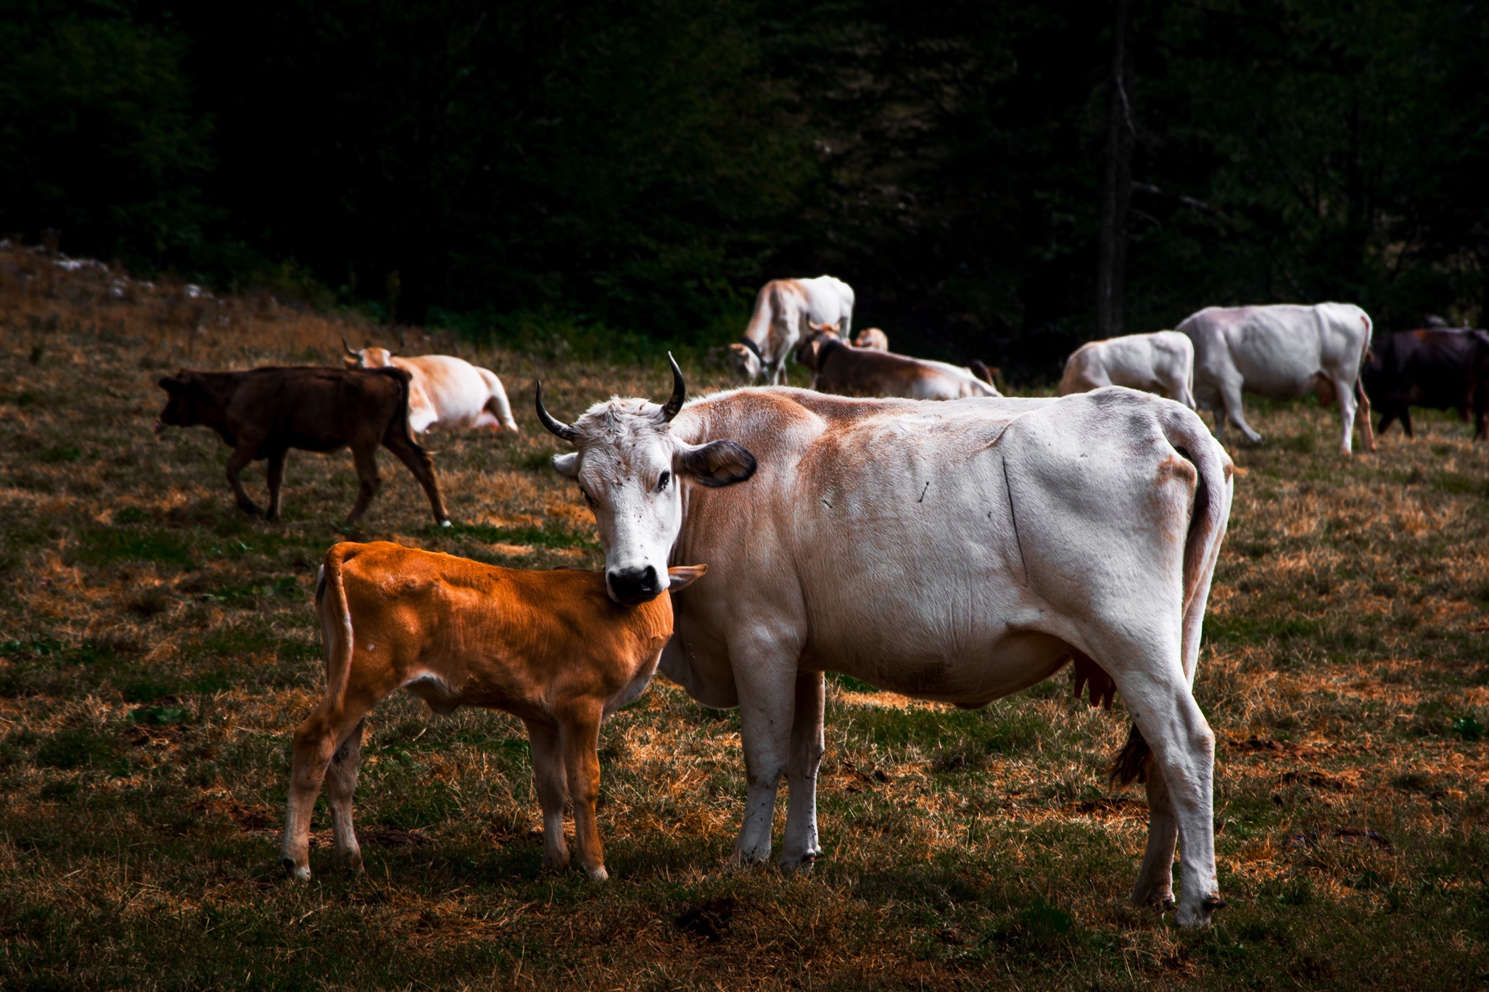
Catégorie: Relational Photo: Antonio Zarrillo, NATURE@work / EEA
La protection de la biodiversité
correspond au désir d'exister dans
une communauté d'êtres vivants.
Notes:
Arguments relationnels : La relation avec la nature est un facteur essentiel du bien-être humain. L'accent est mis sur les contributions de la nature à l'homme (Nature's Contributions to People, NCP 1-14, Diaz et al. 2018).
NCP 17: Soutien identitaire
Littérature:
Buber M (1984): Das Dialogische Prinzip. Heidelberg (Lambert Schneider).
Gebhard U. (2015): Glücksmomente in der Natur? „Natur“ als Erfahrungsraum und Sinninstanz. In: Klugheit, Glück, Gerechtigkeit. Warum Ethik für die konkrete Naturschutzarbeit wichtig ist/ hg. v. U. Eser et al. Bonn-Bad Godesberg. BfN Skripten 414: 154-163.
Krebs A. (1997): Naturethik im Überblick. In: Naturethik. Grundtexte der gegenwärtigen tier- und ökoethischen Diskussion/ hg. v. A. Krebs. Frankfurt (Suhrkamp): 337-379.
Nussbaum M.C. (1999): Gerechtigkeit oder Das gute Leben. Frankfurt: Suhrkamp.
Eser U. (2016): Naturschutz, Kommunikation und Ethik: Brücken bauen zwischen Theorie und Praxis. Bonn-Bad Godesberg. BfN Skripten 443.

Slide 40
Catégorie: Relational Bild: Jacopo Robusti Tintoretto, 1553, Die Erschaffung der Tiere. Wikimedia Commons
Dans de nombreuses religions, la nature est la création de Dieu. Protéger la nature signifie préserver l'œuvre de Dieu.
Notes:
Arguments relationnels : La relation avec la nature est un facteur essentiel du bien-être humain. L'accent est mis sur les contributions de la nature à l'homme (Nature's Contributions to People, NCP 1-14, Diaz et al. 2018).
NCP 17: Soutien identitaire
Littérature:
Ernst M. Conradie, An Ecological Christian Anthropology: At Home on Earth? Aldershot: Ashgate, 2005.
Denis Edwards, Jesus the wisdom of God: An ecological theology. Eugene, Or : Wipf & Stock, 2005.
Denis Edwards, Breath of life: A theology of the Creator Spirit. Maryknoll, N.Y.: Orbis Books, 2004.
Denis Edwards, Partaking of God: Trinity, evolution, and ecology. Collegeville, Minn.: Liturgical Press, 2014.
Elizabeth A. Johnson, Ask the Beast: Darwin and the God of Love. London: Bloomsbury, 2015.
«Lehre mich, Ewiger, Deinen Weg» Ps. 86:11: Ethik im Judentum (hg. v. Zentralrat der Juden in Deutschland und Schweizerischen Israelitischen Gemeindebund; Berlin: Heintrich & Heintrich, 2015).
Hava Tirosh-Samuelson, Judaism, in The Oxford Handbook of Religion an Ecology (hg. v. Roger S. Gottlieb. Oxford: University Press, 2006), 25-46.
Ursula Kowanda-Yassin, Mensch und Naturverständnis im sunnitischen Islam: Ein Beitrag zum aktuellen Umweltdiskurs. Würzburg: Ergon, 2011.

Slide 41
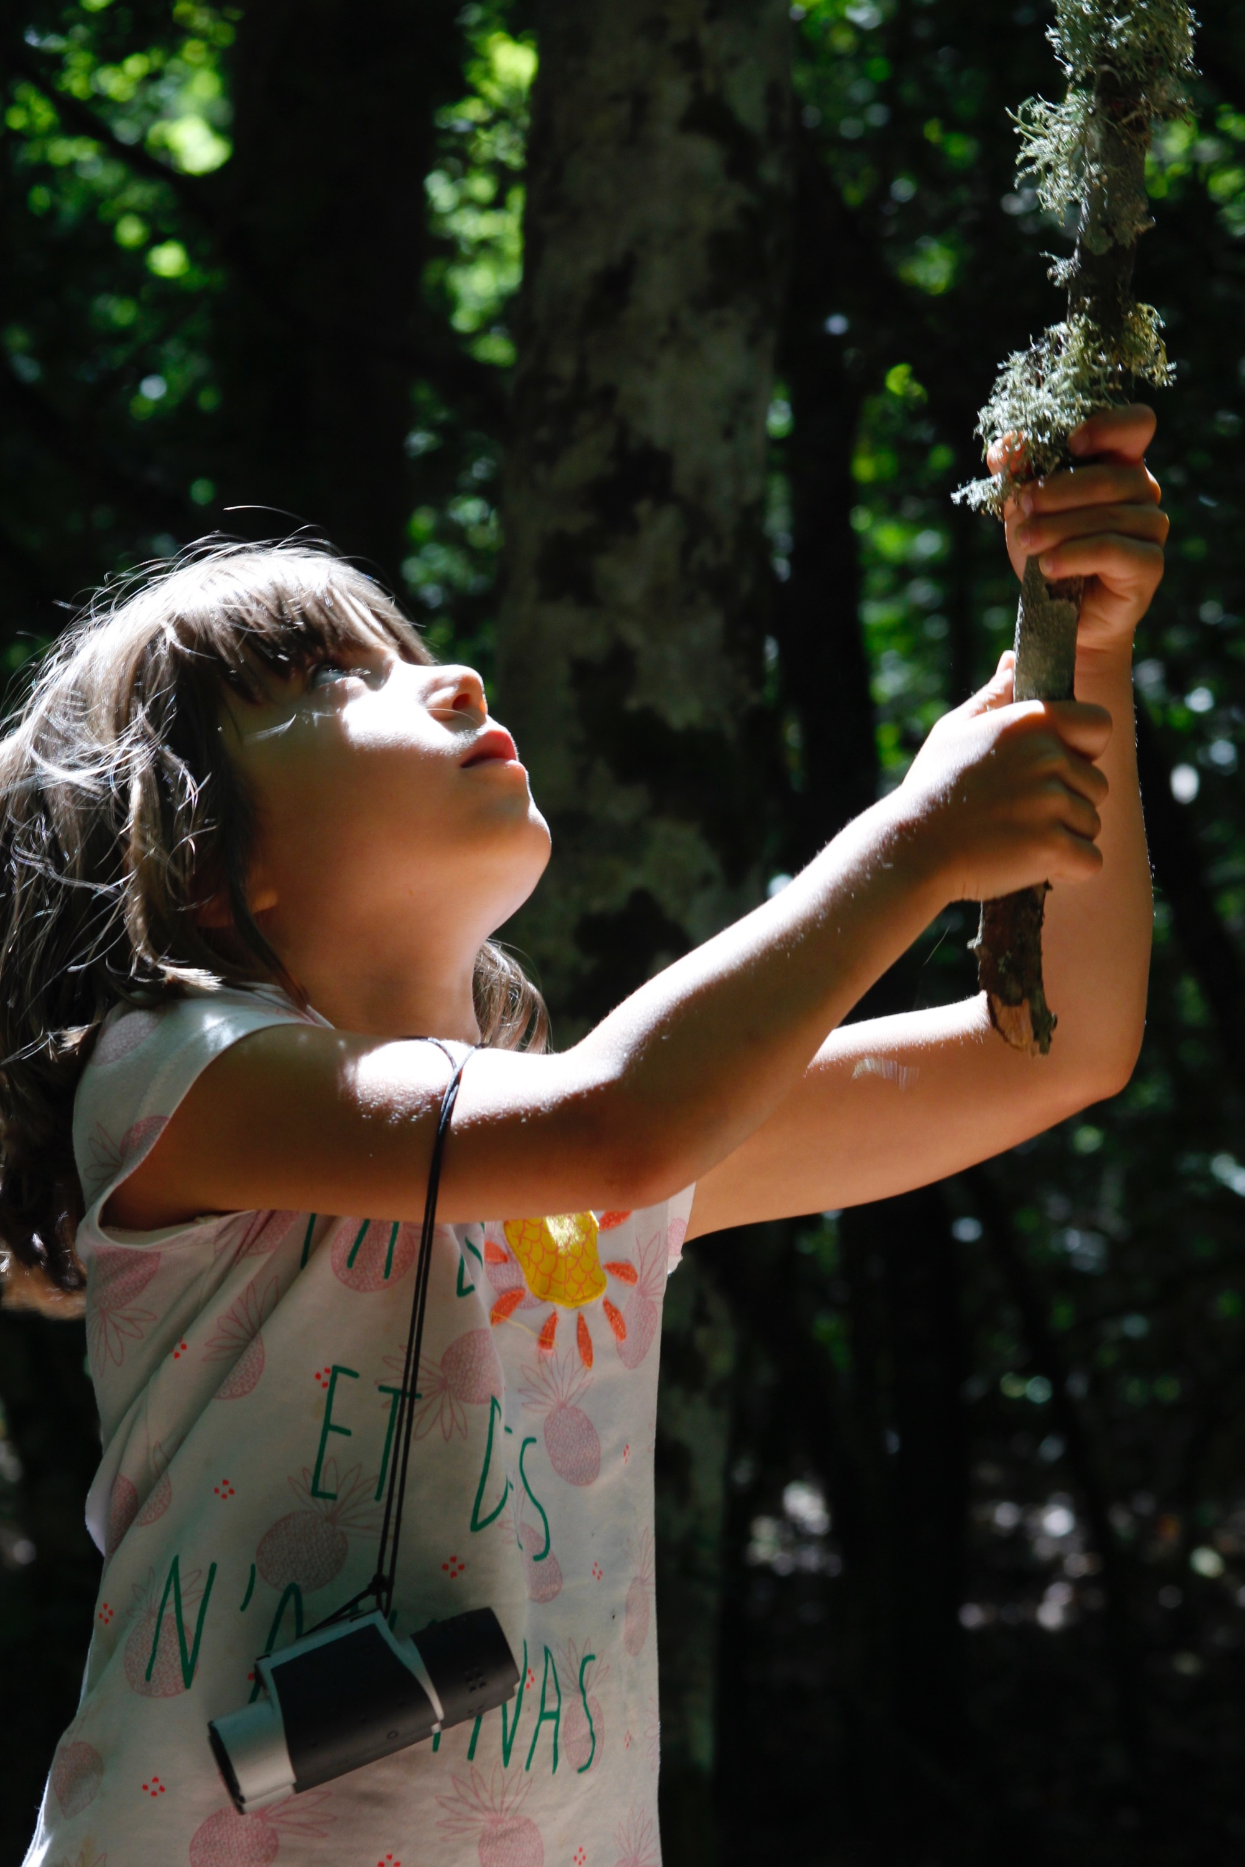
Catégorie: Instrumenteaux, Relationnels Photo: Margherita Fronte, NATURE@work / EEA
La nature est la base de la vie pour
les générations futures.
Notes:
Arguments instrumentaux: La biodiversité est précieuse parce que les humains sont totalement dépendants des ressources et des services fournis par la biosphère et sa diversité.
Arguments relationnels : La relation avec la nature est un facteur essentiel du bien-être humain. Pour les arguements instrumentaux et relationnels, 'accent est mis sur les contributions de la nature à l'homme (Nature's Contributions to People, NCP 1-14, Diaz et al. 2018).
NCP 18: Maintien des options
Littérature:
Faith D. P. et al. (2010) Evosystem services: an evolutionary perspective on the links between biodiversity and human well-being. Current Opinion in Environmental Sustainability 2, 66 (2010/05/01/, 2010).
Hendry A. P. et al. (2017) Human influences on evolution, and the ecological and societal consequences. The Royal Society. https://doi.org/10.1098/rstb.2016.0028

Slide 42
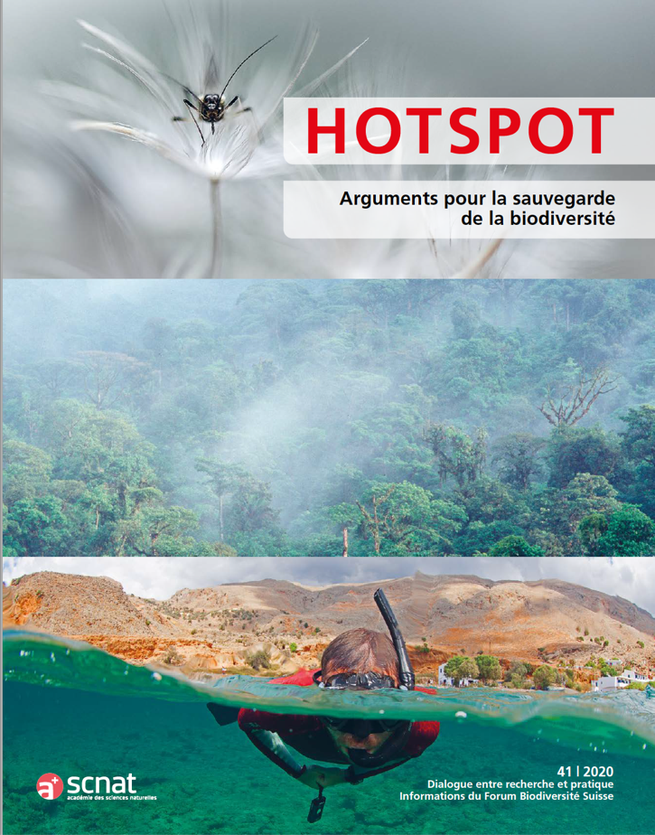
Arguments pour la sauvegarde de la biodiversité
Cette présentation, le HOTSPOT 41/2020
avec des articles détaillés sur les différents arguments et une bibliographie sont disponibles gratuitement ici : www.biodiversity.ch/argumentarium
Forum Biodiversité Suisse
Academie des Sciences naturelles (SCNAT)
Maison des Academies · Laupenstrasse 7 ·
Case postale · 3001 Berne · Suisse
+41 31 306 93 42
biodiversity.ch · @biodiversityCH
email: biodiversity@scnat.ch

